Slide 1
Herzlich Willkommen
Zum Seminar Finanzen und Buchhaltung in Netxp-Verein
Christoph Sperl Netxp GmbH

Slide 2
Inhalt
Begriffe
Was sind Bestandskonten
Was sind EA-Stellen
Was sind Sparten oder Projekte
Anlegen von
Bestandskonten
Bankzugänge einrichten
EA-Stellen
Sparten und Projekte

Slide 3
Inhalt
Zahlungsverkehr und Onlinebanking
Barzahlungen tätigen
Lastschriften / Überweisungen tätigen
Massenbuchungen
Beitragsabrechnung
Gruppenbuchungen – Lastschriften und Überweisungen
Freie Mitgliederwahl – Lastschriften und Überweisungen
Kontoumsätze abholen

Slide 4
Inhalt
Buchen
Was sind Buchungen und offene Posten
Die verschiedene Buchungsfälle
Sammellastschriften buchen
Rückläufer buchen
Einzelspenden quittieren
Sammelspenden quittieren
Auswerten

Slide 5
Inhalt
Rechnungswesen
Beitragsrechnungen erstellen
Artikelrechnungen erstellen
Mahnwesen
Rechnungen kopieren, stornieren
Umsatzsteuer
Umsatzsteuer aktivieren
EA-Stellen überarbeiten
Buchen mit Steuer
Auswerten
Anlagenbuchhaltung, Abschreibung, Umbuchung

Slide 6
Begriffe

Slide 7
Bestandskonten
Aktive Bestandskonten (auf diesen liegt echtes Geld):
Girokonten
Festgeldkonten und Sparbücher
Barkassen
PayPal Konten
Nicht aktive Konten (auf diesen liegt KEIN echtes Geld):
Verrechnungskonten
Anlagekonten

Slide 8
Was sind EA Stellen
Einnahme oder Ausgabestellen sind der Interne Kontenrahmen des Vereins. Gestern haben wir diesen kennengelernt und wissen, was die einzelnen Bereiche darstellen. Wir kennen den:
Ideellen Bereich
Die Vermögensverwaltung
Den oder Die Zweckbetriebe
Den oder Die wirtschaftlichen Geschäftsbetriebe
Der Kontenrahmen ist frei konfigurierbar und sollte nach den Vereinsbedürfnissen eingerichtet werden. Sie müssen damit klarkommen, nicht der Steuerberater oder das Finanzamt.
In Netxp-Verein sind die EA-Stellen hierarchisch aufgebaut. Kategorien dienen der Strukturierung, EA-Stellen sind die „Container“ für die Buchungen

Slide 9
Was sind Sparten oder Projekte
Sparten und Projekte dienen der weiteren Unterteilung der Buchungen um präziser auswerten zu können. Mithilfe der Sparten kann ein Verein der in mehrere eigenständige Einheiten (evtl. Sportarten) unterteilt ist ausgewertet werden.
Mithilfe der finanziellen Projekte, können Unternehmungen des Vereins, unabhängig von den bebuchten EA Stellen ausgewertet werden (Sommerfest der Handballabteilung). Eine Spartenunterteilung kann, muss aber hier nicht zusätzlich erfolgen.

Slide 10
Anlegen von

Slide 11
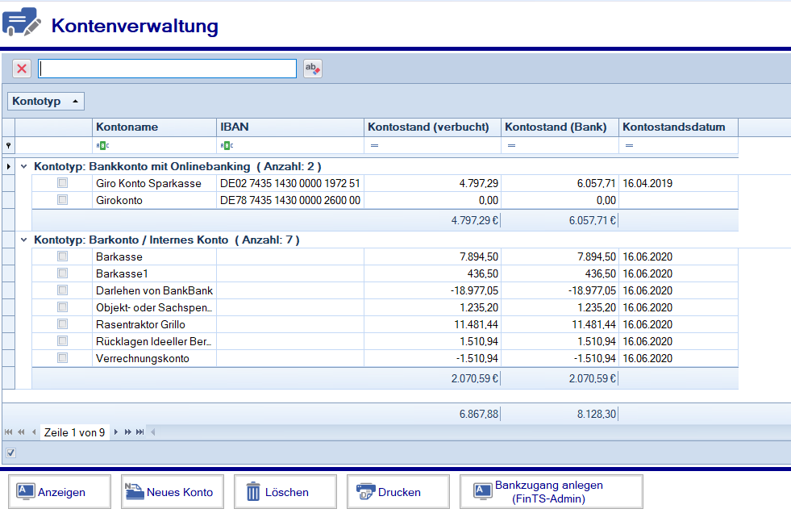
Anlegen: Bestandskonten
Konto anlegen
Konto ändern - anhaken
- Anzeigen
Konto löschen, geht aber nur, wenn keine Buchungen vorhanden sind

Slide 12
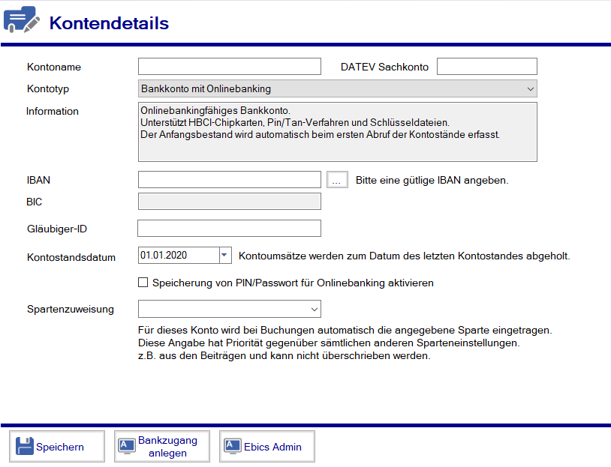
Girokonto anlegen
Wie wollen Sie das Konto nennen
Handelt es sich bei dem Konto um ein Abteilungskonto, bei dem alle Buchungen der Abteilung / Sparte zugeordnet werden sollen, wählen Sie hier bitte die entsprechende Abteilung / Sparte aus
Die IBAN des eigenen Kontos abtippen oder auswählen. Ein Bankzugang muss vorher schon erstellt worden sein
Ihre Gläubiger ID eintragen – ohne diese ist kein Lastschrifteinzug möglich. Die Gläubiger ID erhalten Sie von der Bundesbank
Ab diesem Datum wollen Sie in Netxp-Verein buchen. Bitte beginnen Sie die Buchhaltung nicht unterjährig.
Aktivieren Sie diese Option, damit Sie Ihre Online Banking PIN nicht jedes mal eingeben müssen

Slide 13
Anlegen: Bankzugänge
Bankzugänge werden für das Online Banking benötigt. Bankzugänge stellen den technischen Zugang zu Ihrer Bank dar. Ein Zugang kann über mehrere Konten Verfügen, meist sind das alle Konten, die für Sie von der Bank eingerichtet wurden. So ist es nicht unüblich, dass sich in einem Zugang, zusätzlich zu den Vereinskonten auch Ihre privaten Konten befinden. Dies ist unproblematisch, da diese privaten Konten in Netxp-Verein nicht abgefragt werden.
Bitte achten Sie darauf, nur EINEN Bankzugang je Bank einzurichten, mehrere Zugänge führen zu Fehlern.
Grundsätzlich können beliebig viele Zugänge für die unterschiedlichsten Banken angelegt werden.

Slide 14
Anlegen: Bankzugänge
Bankzugang anlegen durch Assistent

Slide 15
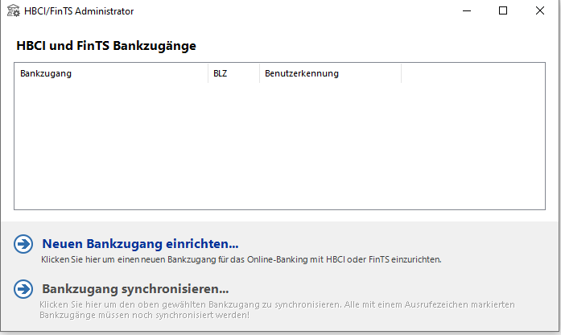
Anlegen: Bankzugänge
Bankzugänge werden nur auf dem PC erscheinen und gespeichert, auf dem der Bankzugang eingerichtet wurde. Der Zugang ist also eine Datei, die auf dem PC gespeichert wird.
Aus Sicherheitsgründen wird der Zugang nicht zentral in Netxp-Verein gespeichert
Den Assistenten starten um den Zugang einzurichten.

Slide 16
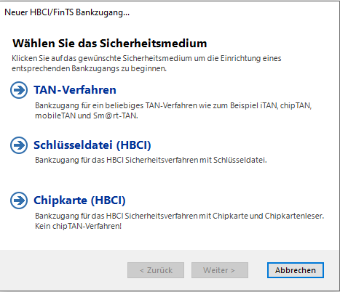
Anlegen: Bankzugänge
TAN Verfahren sind alle Verfahren, bei denen zusätzlich zu PIN oder Passwort, eine „Bestätigungsnummer“ eigegeben werden muss. Gängige Verfahren sind ChipTAN (blinkende Kästchen am Bildschirm), Push TAN oder SMS TAN (hier bekommen Sie die TAN Nummer auf dem Smartphone angezeigt oder per SMS zugesandt Foto TAN, hier werden Sie aufgefordert, mit einem Gerät einen Code auf dem Bildschirm zu fotografieren um eine TAN Nummer zu erzeugen
Schlüsseldateien sind Schlüssel, die Bsp. Auf einem USB Stick gespeichert sind. Bei Schlüsseldateien benötigen Sie nur die Schlüsseldatei und ein Passwort.
Chipkarte mit USB Chipkartenleser und Zahlenfeld in Chipkartenleser

Slide 17
Anlegen: Bankzugänge
Alle weiteren Schritte können leider hier nicht gezeigt werden, da diese Bankenabhängig sind, so müssen bei Sparkassen, nach Eingabe der Bankleitzahl, die Identifikationsnummer oder bei Volksbanken die VR Kennung eingetragen werden.
Sollten Sie also in einem der nächsten Schritte Probleme haben, hilft Ihnen sicher Ihre Bank gerne weiter.

Slide 18
Anlegen: EA-Stellen
EA-Stellen sind der Vereinskontenrahmen. Dieser MUSS für jeden Verein angepasst werden. Eine korrekte Buchhaltung kann nur mit einem, für den Verein angepassten Kontenrahmen erfolgen.
Bei der Erstellung des Kontenrahmens, hilft Ihnen Ihr Steuerberater weiter.
Sollten Sie über keinen Steuerberater verfügen, empfehlen wir die Dienste von Steuerberater Wolfgang Müller, von der Steuerberatungsgesellschaft Germania in Landau an der Isar in Anspruch zu nehmen. Herrn Müller rufen Sie unter 09951/603460
Der Kontenrahmen in Netxp-Verein ist voll anpassbar und kann aus den Standards SKR49 oder SKR 03 übernommen werden. Eine Anpassung muss aber auch hier erfolgen

Slide 19
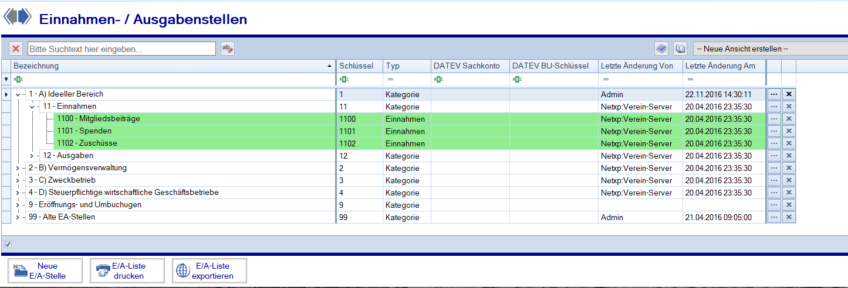
Anlegen: EA-Stellen
Weiße Zeilen dienen der Unterteilung, farbige Zeilen stellen Einnahmenkonten (grün) oder Ausgabekonten (orange) dar
Neu EA Stelle oder Kategorie. Diese schaltfläche wird nur aktiv, wenn die Kategorie markiert wird, unter der die neue EA-Stelle eingefügt werden soll.
EA Stelle oder Kategorie bearbeiten oder löschen
EA-Stellen können auch per „Rechtsklick“ erstellt werden, die Reihenfolge innerhalb des EA-Stellenbaumes, kann per Drag and Drop verändert werden.
EA-Stellen können nur gelöscht werden, wenn diese keine Buchungen enthalten

Slide 20
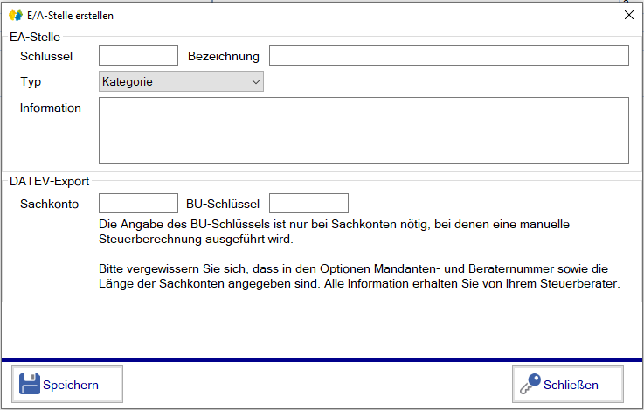
Anlegen: EA-Stellen
Eine frei zu vergebende Kontonummer. Diese kann bis zu 9 Stellen haben.
Bitte achten Sie auf eine sinnvolle Abfolge, da es innerhalb der Buchhaltung eine Möglichkeit gibt die Kontonummer direkt einzugeben.
Eine frei zu wählende Bezeichnung
Kategorie, Einnahmenkonto oder Ausgabenkonto, keine Angst, später können Einnahmen auf Ausgabenkonten und Ausgaben auf Einnahmenkonten gebucht werden
Verwenden Sie das Infofeld, um Ihren Funktionärskollegen oder Schatzmeisterkollegen mitzuteilen, welche Posten hier gebucht werden sollten

Slide 21
Anlegen: Sparten
Sparten können nur vom Admin oder einem Benutzer mit dem Recht „Vereinsverwalter“ erstellt oder geändert werden.
Die Sparteneinstellungen betreffen den gesamten Verein und sollten genau überdacht werden.
Die Erstellung, Änderung und Löschung von Sparten betrifft den Mitgliedsverwalter primär, deshalb sollten diese Tätigkeiten mit diesem abgesprochen werden.

Slide 22
Anlegen: Projekte
Finanzielle Projekte dienen der Erfolgsauswertung von Veranstaltungen oder anderen Vereinsunternehmungen. Die Projekte haben keinerlei Auswirkungen auf die finanzrechtliche Buchhaltung und sind als Nebenbuchhaltung zu betrachten.
Beispiel: Ihr Verein veranstaltet jedes Jahr ein Sommerfest. Sie wollen wissen ob und in welcher Höhe ein Überschuss aus diesem Fest erzielt wird. Also buchen Sie alle Ausgaben für dieses Fest im Kontenrahmen und zusätzlich mit dem Projekt „Sommerfest“. Am Ende der Veranstaltung können Sie eine Einnahmen- Überschussrechnung erstellen, die nur das Projekt Sommerfest auswertet.

Slide 23
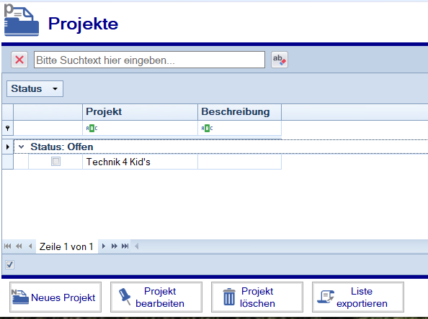
Anlegen: Projekte
Übersicht über alle aktiven Projekte
Projekt anlegen
Projekt bearbeiten (vorher anhaken)
Projekt löschen, dies funktioniert nur, wenn dem Projekt noch keine Buchungen zugeordnet wurden

Slide 24
Zahlungsverkehr/Onlinebanking

Slide 25
Barzahlungen
Barzahlungen können über Buchungen -> Einzelbuchung erstellt werden
Barzahlungen sind Einnahmen oder Ausgaben in einer Barkasse. Bei der Eingabe der Barzahlung wird diese endgültig gebucht, da davon ausgegangen werden muss, dass eine Barzahlung erfasst wird, wenn diese bereits geschehen ist.
Eine Barzahlung kann aus mehreren Buchungen bestehen.

Slide 26
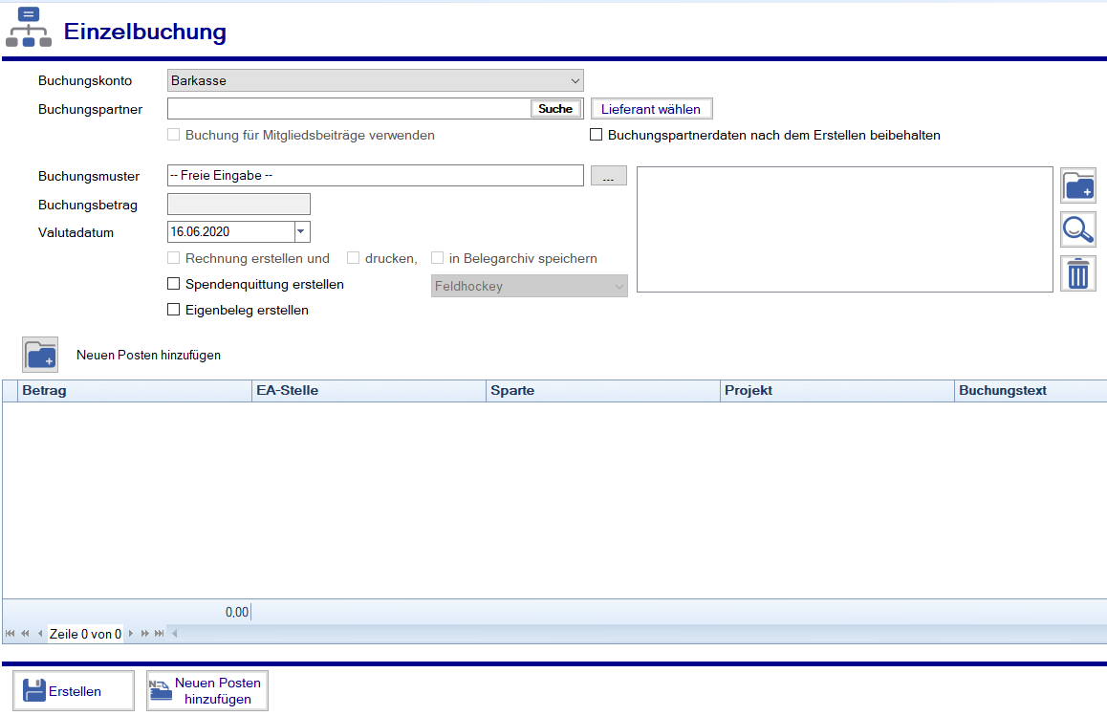
Barzahlungen
Welche Barkasse soll bebucht werden
Freie Buchungspartner Eingabe. Mitglieder können durch tippen des Namens vorausgewählt werden. Bei gespeicherten Lieferanten Schaltfläche nutzen
Wenn im Buchungspartner ein Mitglied gewählt wurde, kann mit dieser Option eine Einnahme als Beitrags dieses Mitglieds gebucht werden
Wenn ein bestehendes Buchungsmuster (Vorlage) verwendet werden soll, kann diese hier ausgewählt werden

Slide 27
Barzahlungen
Das Beitragsfeld ist inaktiv, hier werden die Beträge der Einzelposten summiert
Hier tragen Sie das Buchungsdatum ein, also den Tag, an dem die Barzahlung stattgefunden hat
Wenn der Gesamtposten eine Einnahme darstellt, können Sie mit dieser Option eine Rechnung für den Gesamtbetrag erstellen. Der Verwendungszweck wird als Rechnungspositionsbeschreibung. Mit der Zusatzoption „drucken“ wird nach der Erstellung die Rechnung sofort gedruckt. Mit der Option in Belegarchiv speichern, wird das Dokument im gewählten Archiv abgelegt

Slide 28
Barzahlungen
Für Einzahlungen von Spenden können Sie hier eine Spendenquittung erstellen.
Wenn Sie einen Zahlbeleg benötigen, können Sie diesen mit dieser Option erstellen.
Um einzelne Buchungen der Zahlung hinzufügen zu können, erfassen Sie bitte die entsprechenden Posten

Slide 29
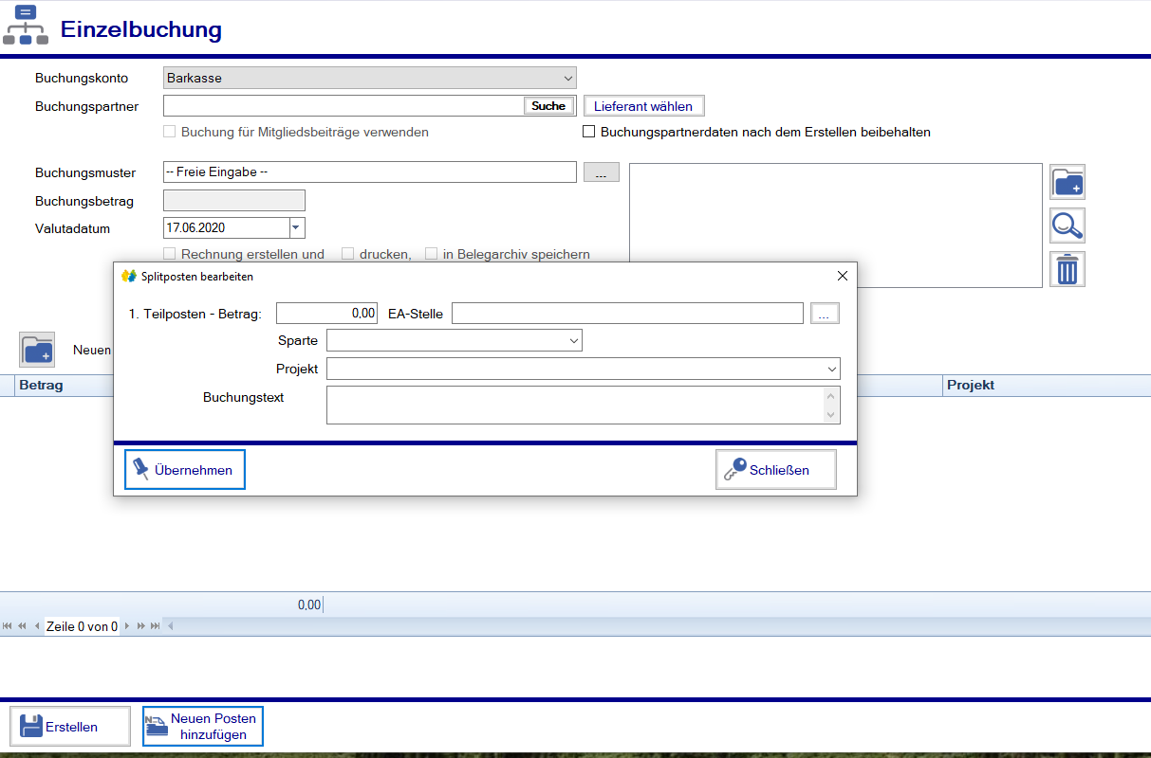
Barzahlungen
Betrag erfassen, Einzahlungen mit positiven Zahlen, Ausgaben mit negativen Zahlen, also mit einem vorgestellten „-“
EA-Stelle erfassen, in die der Posten gebucht werden soll
Welche Abteilung ist der Verursacher
Welches Projekt ist der Verursacher
Text der Buchung für die Buchhaltung und die Rechnungserstellung als Positionstext
Posten erstellen

Slide 30
Barzahlungen
Aus- oder Einzahlung erstellen

Slide 31
Lastschriften / Überweisungen
Einzellastschriften oder Überweisungen können über Buchungen -> Einzelbuchung erstellt werden
Bei Lastschriften oder Lieferanten, werden die Mandatsinformationen automatisch ausgefüllt. Bei Fremdkontakten müssen Sie die Daten vom ausgefüllten SEPA Mandat übernehmen.
Lastschriften oder Überweisungen können aus mehreren Buchungen bestehen.
Nach dem erstellen werden die Aufträge im Bankenübertrag an die Bank(en) versendet.

Slide 32
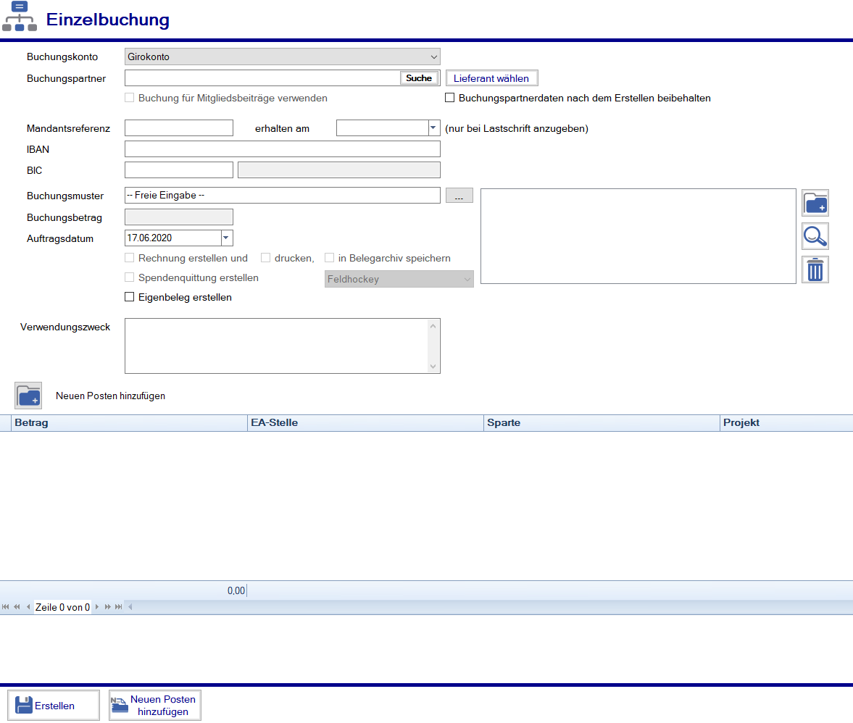
Lastschriften / Überweisungen
Konto für den ZV
Freie Buchungspartner Eingabe. Mitglieder können durch tippen des Namens vorausgewählt werden. Bei gespeicherten Lieferanten Schaltfläche nutzen
Wenn im Buchungspartner ein Mitglied gewählt wurde, kann mit dieser Option eine Einnahme als Beitrags dieses Mitglieds gebucht werden
Wenn eine Lastschrift gezogen werden soll, sind die Mandatsreferenz und das „erhalten am“ Datum auszufüllen. Bei Mitgliedern erfolgt das automatisch. Bei Fremdkontakten muss eine Referenz „erfunden“ werden.

Slide 33
Lastschriften / Überweisungen
Kontoinformationen des Zahlungspartners. Bei Lieferanten und Mitgliedern werden diese Daten automatisch übernommen. Bei Fremdkontakten muss nur die IBAN abgetippt werden, IBC und die Institutsbezeichnung erfolgen automatisch bei verlassen des Feldes.
Wenn ein bestehendes Buchungsmuster (Vorlage) verwendet werden soll, kann diese hier ausgewählt werden

Slide 34
Lastschriften / Überweisungen
Das Beitragsfeld ist inaktiv, hier werden die Beträge der Einzelposten summiert
Hier tragen Sie das Buchungsdatum ein, also den Tag, an dem die Barzahlung stattgefunden hat
Wenn der Gesamtposten eine Einnahme darstellt, können Sie mit dieser Option eine Rechnung für den Gesamtbetrag erstellen. Der Verwendungszweck wird als Rechnungspositionsbeschreibung. Mit der Zusatzoption „drucken“ wird nach der Erstellung die Rechnung sofort gedruckt. Mit der Option in Belegarchiv speichern, wird das Dokument im gewählten Archiv abgelegt

Slide 35
Lastschriften / Überweisungen
Für Lastschriften von Spenden können Sie hier eine Spendenquittung erstellen.
Wenn Sie einen Zahlbeleg benötigen, können Sie diesen mit dieser Option erstellen.
Hier erfassen Sie den Verwendungszweck für die Buchung, dieser wird auf dem Kontoauszug des Zahlungspartners angedruckt
Um einzelne Buchungen der Zahlung hinzufügen zu können, erfassen Sie bitte die entsprechenden Posten

Slide 36
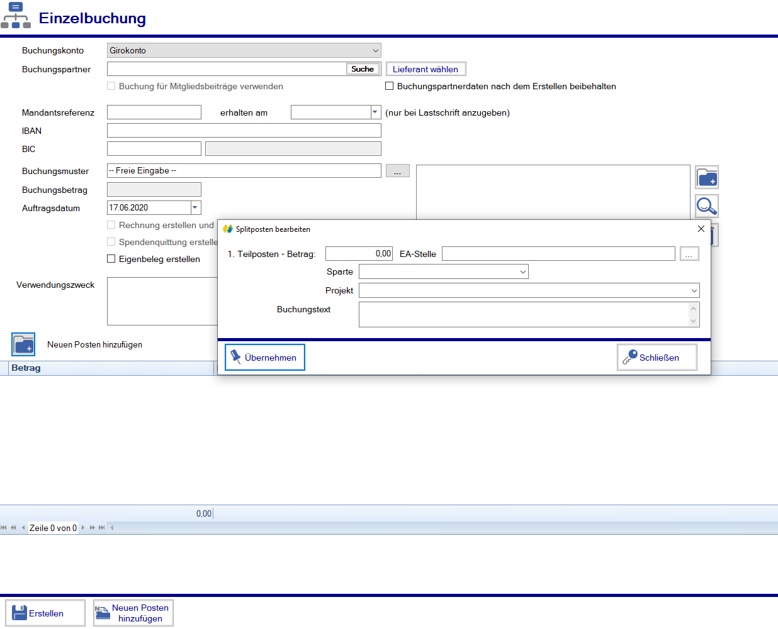
Lastschriften / Überweisungen
Betrag erfassen, Lastschriften mit positiven Zahlen, Überweisungen mit negativen Zahlen, also mit einem vorgestellten „-“
EA-Stelle erfassen, in die der Posten gebucht werden soll
Welche Abteilung ist der Verursacher
Welches Projekt ist der Verursacher
Text der Buchung für die Buchhaltung und die Rechnungserstellung als Positionstext
Posten erstellen

Slide 37
Lastschriften / Überweisungen
Lastschrift / Überweisung erstellen

Slide 38
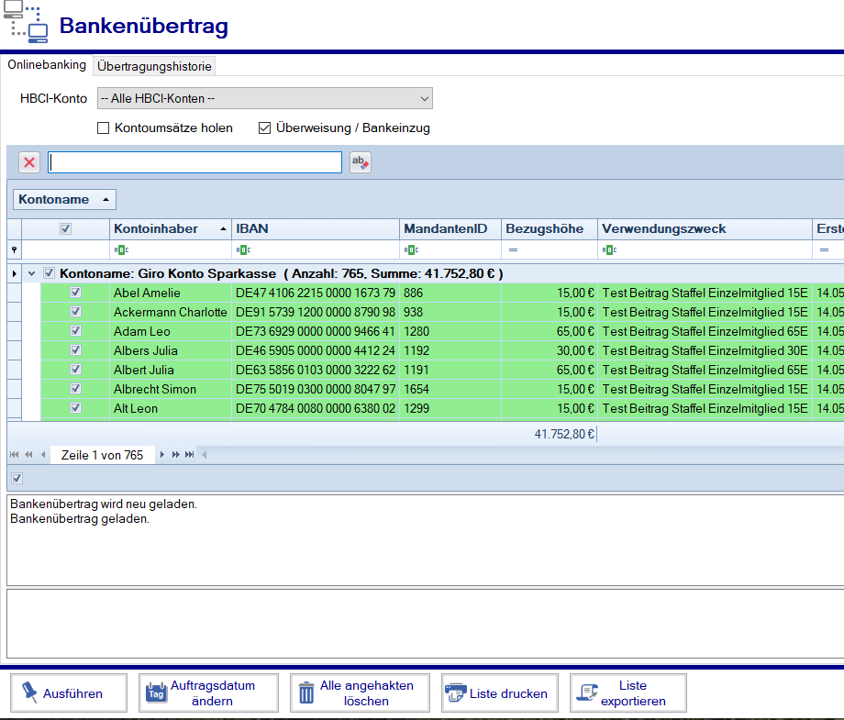
Bankenübertrag
Hier werden alle Posten angezeigt, die bereits erfasst wurden
Mit „Ausführen“ werden diese Posten an die Bank zur Buchung gesendet (Onlinebanking Auftrag)

Slide 39
Massenbuchung
Massenbuchungen dienen, wie der Name schon sagt, zur Buchung vieler, Sortengleicher, Buchungen, wie z.B. dem Beitragsabrechnung. Das Ergebnis der Massenbuchung ist eine Buchungsliste, die aus den unterschiedlichen Zahlarten: Barzahlung, Zahlungseingang als Lastschrift und Posten die von den Zahlungspartnern überweisen werden müssen, besteht.
Bei negativer Betragsangabe (mit vorgestelltem „-“) wird eine Sammelüberweisung ausgelöst, d-h-, der Verein überweist den Zahlungspartnern Geld.
Auf Basis der Buchungslisten können später Rechnungen erzeugt werden.

Slide 40
Massenbuchungsarten

Slide 41
Beitragsabrechnung
Beitragsabrechnungen ergeben Buchungslisten
Beitragsabrechnungen werden über alle Zahlarten (Lastschrift, Bar, Überweiser) erstellt, es kann nicht eine bestimmte Zahlart ausgewählt werden
Beitragsabrechnungen können beliebig oft ausgeführt werden, Netxp-Verein weiß über die Dauer der Beitragsperioden, ob eine Person den fälligen Beitrag bezahlt hat oder nicht. Beitragsabrechnungen können also jeden Tag ausgeführt werden.
Über die Fälligkeitsauswertung können alle Beiträge, mit allen Fälligkeiten, für alle Abteilungen und Projekte auf einmal ausgeführt werden

Slide 42
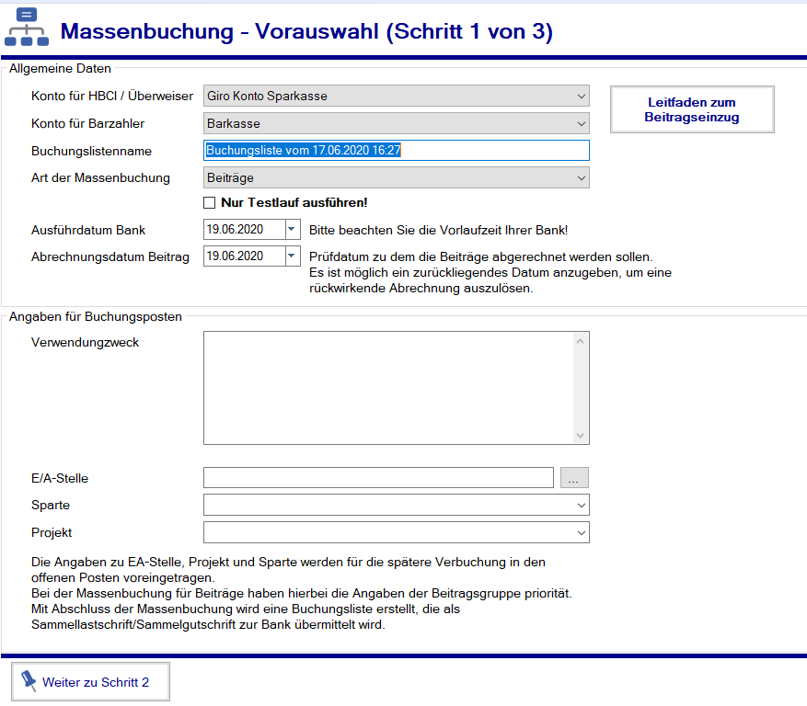
Beitragsabrechnung
Das Ergebnis des Beitragsabrechnungs ist eine Buchungsliste, die aus den unterschiedlichen Zahlarten: Barzahlung, Überweisung, Lastschrift besteht. Hier stellen Sie ein, auf welche Barkasse etwaige Barzahlungen eintreffen oder für welches Konto die Lastschriften erstellt werden und auf welches Konto Mitglieder einzahlen, die den Beitrag überweisen wollen.
Bitte vergeben Sie einen Namen für die Buchungsliste, z.B. Beitragsabrechnung 2020
Für die Beitragsabrechnung soll hier „Beiträge“ eingestellt werden

Slide 43
Beitragsabrechnung
Hier aktivieren Sie die Option Testlauf, um einen Testlauf der Beitragsabrechnung zu erstellen. Bei einem Testlauf, werden keine Aufträge, Buchungen oder Rechnungen erzeugt. Mithilfe des Testlaufs wird eine Abrechnung simuliert.
An diesem Datum werden die Bankkonten der Mitglieder belastet. Das angezeigte Datum ist das frühestmögliche
Stellen Sie hier das Datum ein, zu dem die Mitgliedsbeiträge berechnet werden. Haben Sie z.B. den Einzug eines Monatsdatums vergessen

Slide 44
Beitragsabrechnung
Verwendungszweck der auf den Kontoauszügen der Mitglieder erscheint. Standardmäßig wird dieser mit den Mitgliedsnamen, den Beitragsklassen etc. automatisch ergänzt. Der Vereinsadmin kann diese Einstellung unter Verwaltung -> Optionen -> Register: Finanzdaten -> Unterregister-> SEPA einstellen
EA-Stellen, Sparten und Projekte können direkt in den Beiträgen hinterlegt werden. Für alle Beiträge die diese Einstellung nicht aufweisen, werden die hier einzustellenden Werte übernommen
Weiter

Slide 45
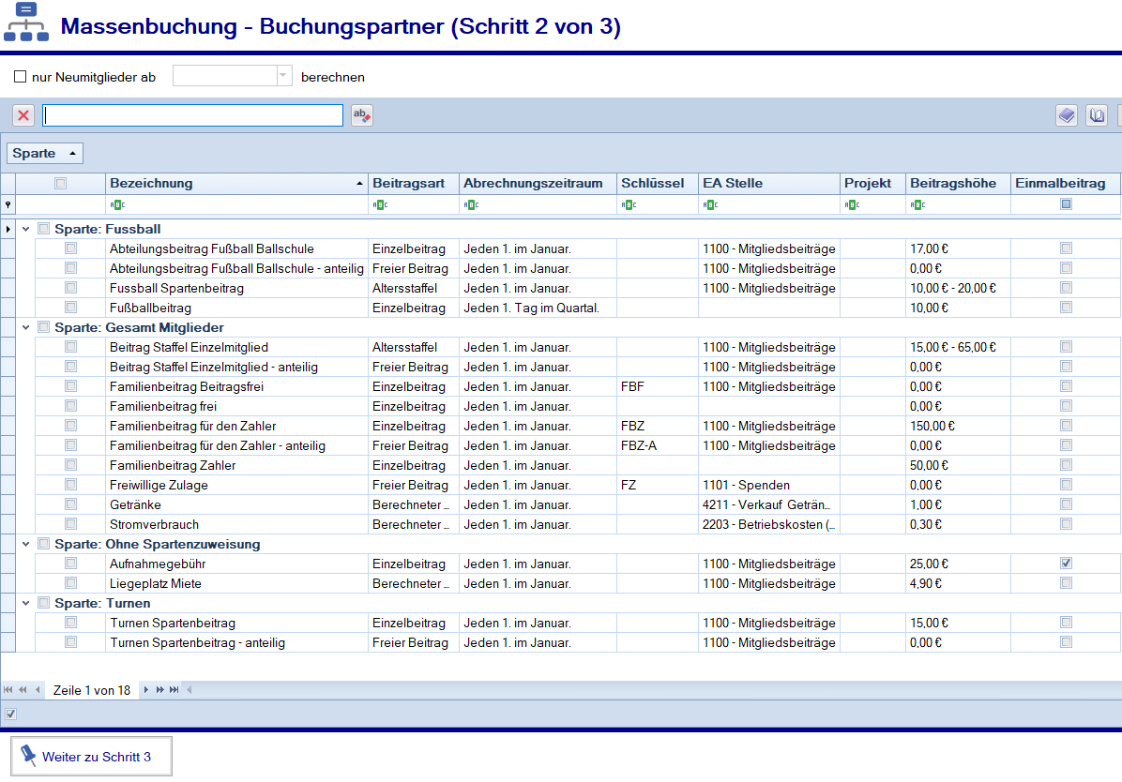
Beitragsabrechnung
Hier markieren Sie alle Beitragsarten, die abgerechnet werden sollen.
Mit einem Klick ganz oben, werden automatisch alle markiert.
Mi dieser Option werden nur Mitglieder abgerechnet, die neu ab einem bestimmten Datum in der Verein eingetreten sind. So kann ein laufender Wechsel von einer anderen Vereinsverwaltung zu Netxp-Verein durchgeführt werden
Weiter zum nächsten Schritt

Slide 46
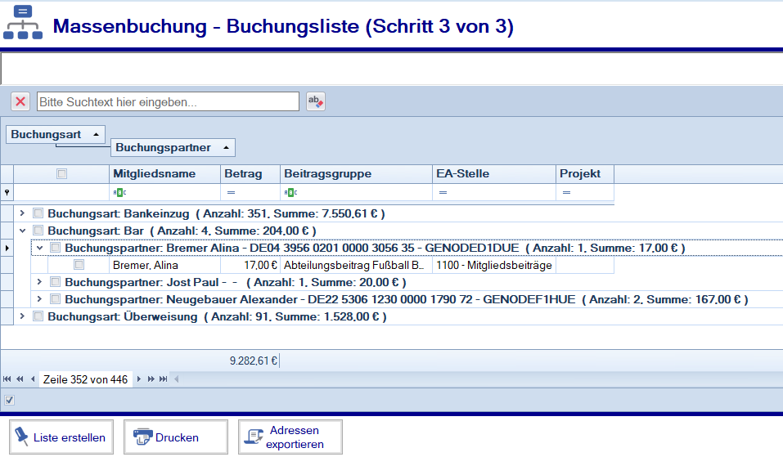
Beitragsabrechnung
In der Ergebnisliste wird gruppiert, nach Zahlart, das Ergebnis des Beitragseinzugs angezeigt. Mit den Pfeilen, können die Gruppen geöffnet werden.
Einzelne Beträge können in dieser Ansicht einzeln abgeändert werden.
Klicken Sie „Liste erstellen“ um die Buchungsliste zu erstellen. Netxp-Verein wechselt anschließend automatisch in den Bankenübertrag um evtl. Lastschriften an die Bank senden zu können.

Slide 47
Massenbuchung Mitgliedergruppen
Massenbuchung „Mitgliedergruppen“ kann dazu verwendet werden, Beträge von bestimmten Mitgliedergruppen einzufordern und an Gruppen zu überweisen (Zahlungseingang, Zahlungsausgang). Um eine Massenüberweisung auszulösen, tragen Sie die Beträge mit einem vorgestellten minus „-“ ein.
Ein praktisches Beispiel für diese Buchungsart wäre ein Vereinsausflug. Hier wird eine Gruppe gebildet, von denen die Ausflugskosten bezahlt werden müssen.
Unterscheiden sich die Beträge bei den Gruppenmitgliedern, kann dies im letzten Schritt eingestellt werden, hier können die Einzelbeträge angepasst werden

Slide 48
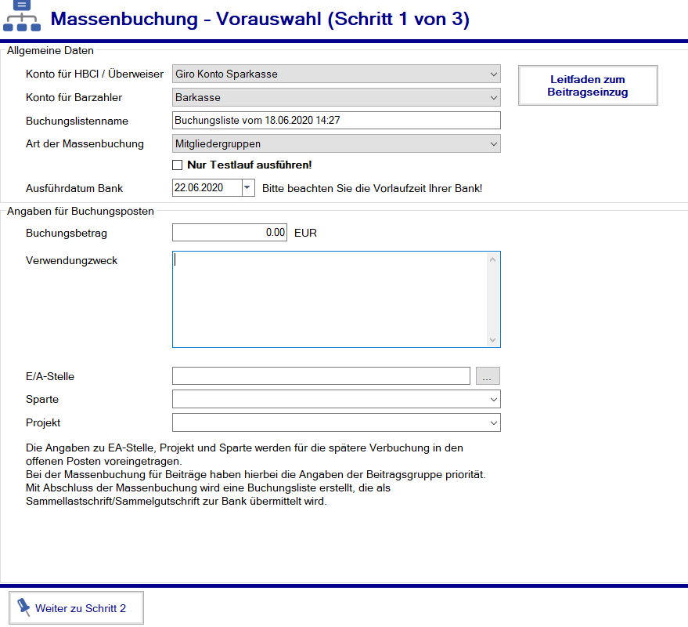
Massenbuchung Mitgliedergruppen
Das Ergebnis des Gruppenbuchung ist eine Buchungsliste, die aus den unterschiedlichen Zahlarten: Barzahlung, Überweisung, Lastschrift besteht. Hier stellen Sie ein, auf welche Barkasse etwaige Barzahlungen eintreffen oder für welches Konto die Lastschriften erstellt werden und auf welches Konto Mitglieder einzahlen, die den Beitrag überweisen wollen.
Bitte vergeben Sie einen Namen für die Buchungsliste, z.B. Einzug Vereinsausflug 2020
Für die Gruppenbuchung soll hier „Mitgliedergruppen“ eingestellt werden

Slide 49
Massenbuchung Mitgliedergruppen
Hier aktivieren Sie die Option Testlauf, um einen Testlauf der Beitragsabrechnung zu erstellen. Bei einem Testlauf, werden keine Aufträge, Buchungen oder Rechnungen erzeugt. Mithilfe des Testlaufs wird eine Abrechnung simuliert.
An diesem Datum werden die Bankkonten der Mitglieder belastet. Das angezeigte Datum ist das frühestmögliche
Hier stellen Sie den Standardbetrag für die Buchung ein, die Beträge können einzeln in einem späteren Schritt angepasst werden

Slide 50
Massenbuchung Mitgliedergruppen
Verwendungszweck der auf den Kontoauszügen der Mitglieder erscheint.
EA-Stellen, Sparten und Projekte können direkt in den Beiträgen hinterlegt werden. Für alle Beiträge die diese Einstellung nicht aufweisen, werden die hier einzustellenden Werte übernommen
Weiter

Slide 51
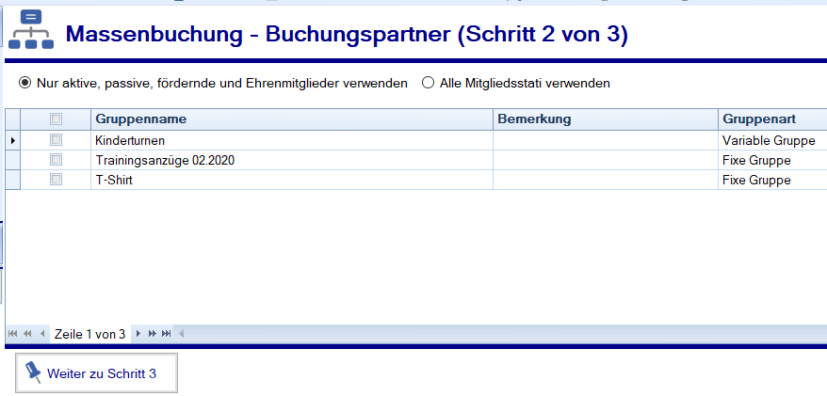
Massenbuchung Mitgliedergruppen
Gruppen können aus Mitgliedern verschiedener Status bestehen. Wenn nur zahlende Mitglieder einer Gruppe berechnet werden sollen, können Sie das hier markieren. Bei der Markierung „alle..“ werden z.B. auch ausgetretene Gruppenmitglieder angezeigt und berechnet.
Haken Sie hier die Gruppe(n) an die Sie buchen wollen
Weiter

Slide 52
Massenbuchung Mitgliedergruppen
In der Ergebnisliste wird gruppiert, nach Zahlart, das Ergebnis des Beitragseinzugs angezeigt. Mit den Pfeilen, können die Gruppen geöffnet werden.
Einzelne Beträge können in dieser Ansicht einzeln abgeändert werden.
Klicken Sie „Liste erstellen“ um die Buchungsliste zu erstellen. Netxp-Verein wechselt anschließend automatisch in den Bankenübertrag um evtl. Lastschriften an die Bank senden zu können.

Slide 53
Massenbuchung Freie Mitgliederwahl
Diese Art der Massenbuchung wird verwendet, wenn verschieden Personen, verschieden Beträge überwiesen oder von ihnen eingezogen werden sollen. Mit einer sehr schnell und einfach zu bedienenden Methode, werden Mitglieder und Beträge, nur mit der Tastatur, auf einer Buchungsliste zusammengefasst.
Auch hier ist das Ergebnis der Massenbuchung eine Buchungsliste.
Der erste und dritte Schritt entspricht den beiden anderen Buchungsarten und wird aus diesem Grund hier nicht mehr behandelt.

Slide 54
Massenbuchung Freie Mitgliederwahl
Der Schritt 2 funktioniert ohne Maus und ist nur vernünftig mit der Tastatur zu bedienen
Der Schritt 2 funktioniert ohne Maus und ist mit der Tastatur zu bedienen
Sie beginne, den ersten Nachnamen zu tippen
Markieren die richtige Zeile mit den Pfeiltasten ↑ und ↓
In der richtigen Zeile markieren Sie diese mit der Leertaste
Jetzt Enter – Betrag eingeben und wieder Enter
Dann beginnt wieder die Eingabe des Namens
Wenn alle Personen gewählt wurden, weiter zu Schritt 3

Slide 55
Buchungslisten
Buchungslisten finden wir im Menü Buchungen -> Buchungslisten sie dienen als Sammelcontainer, sortenreiner Buchungen. Buchungslisten können nur aus einer Massenbuchung erzeugt werden. Sie umfassen meist die unterschiedlichen Zahlarten Lastschrift, Überweisung und Barzahlung.
Buchungslisten sind die Basis für Zahlungsvorankündigungen und Massenrechnungen. Buchungslisten könne verschiedene Bearbeitungsgrade aufweisen: unbearbeitet, in Arbeit, Erledigt
Einträge der Buchungslisten sind entweder offene Posten, teilverbuchte Posten oder abgeschlossene Buchungen. In den Buchungslisten könne keine Einträge abgeschlossen oder gelöscht werden.

Slide 56
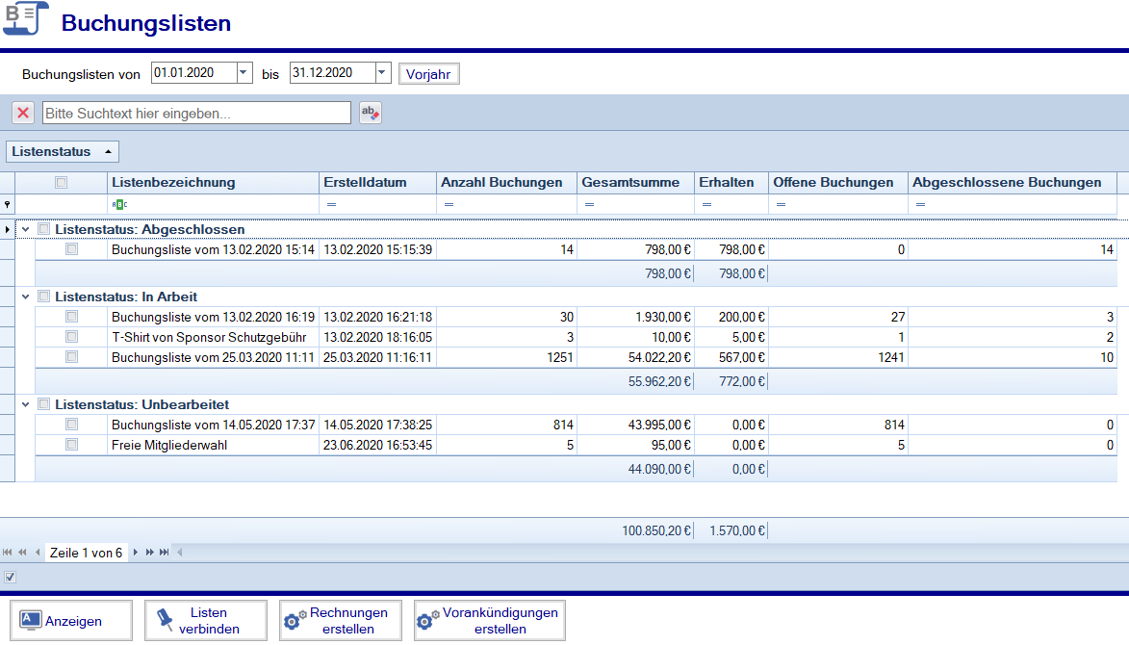
Buchungslisten
In dieser Ansicht können Listen miteinander verbunden werden. So ist es möglich, Listen, die aus mehreren Massenbuchungen erstellt wurden, zu einer Liste zu verbinden.
Rechnungen oder Vorankündigungen können hier oder in der folgenden Detailmaske erstellt werden.

Slide 57
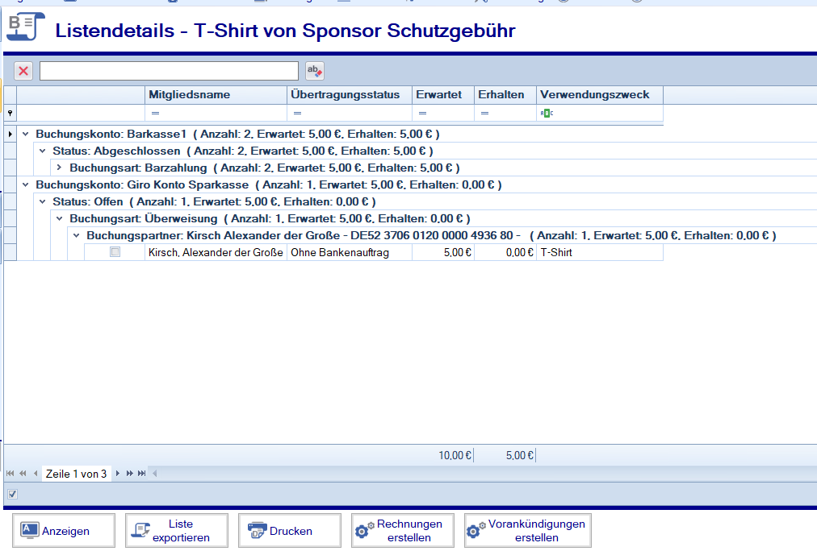
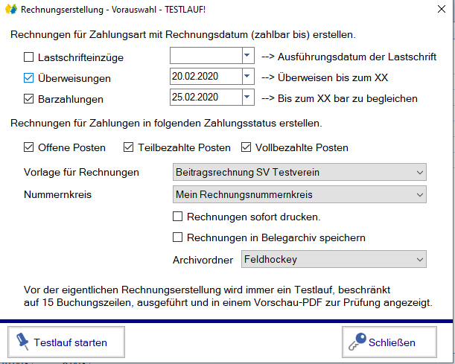
Buchungslisten
Rechnungen erstellen
Für welche Zahlarten sollen Rechnungen erstellt werden
Bei Auswahl der Zahlungsstatus werden gemischte Rechnungen erstellt. Auf einer Rechnung können sich dann offene, teilbezahlte und bezahlte Posten befinden.
Weitere Einstellungen
Erst wir ein Testlauf mit 15 Posten erstellt, um überprüfen zu können, ob die Rechnungen korrekt erstellt werden (Vorlage prüfen). Anschließend können die Rechnungen im Echtlauf erstellt werden

Slide 58
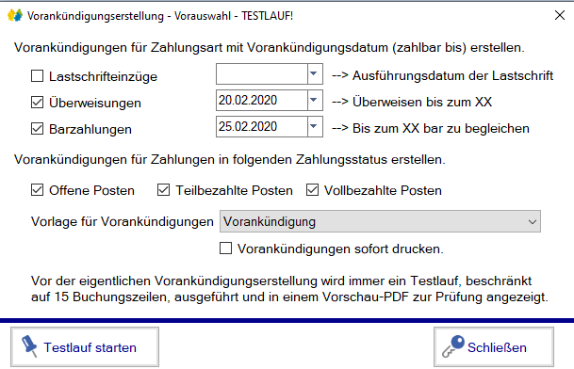
Buchungslisten
Der Vorankündigungsdruck weist die selben Einstellungen auf. Es wird nur eine andere Vorlage verwendet.

Slide 59
Kontoumsätze abholen
Kontoumsätze werden elektronisch von Ihren Banken abgeholt. Voraussetzung dafür ist ein funktionierender Bankzugang
Bei allen Sparkassen können Umsätze bis zu 2 Jahre rückwirkend abgeholt werden.
Bei allen Genossenschaftsbanken (BIC beginnt mit GENO….) können die Umsätze bis zu 3 Monate rückwirkend abgeholt werden
Hier können die Kontoumsätze abgeholt werden

Slide 60
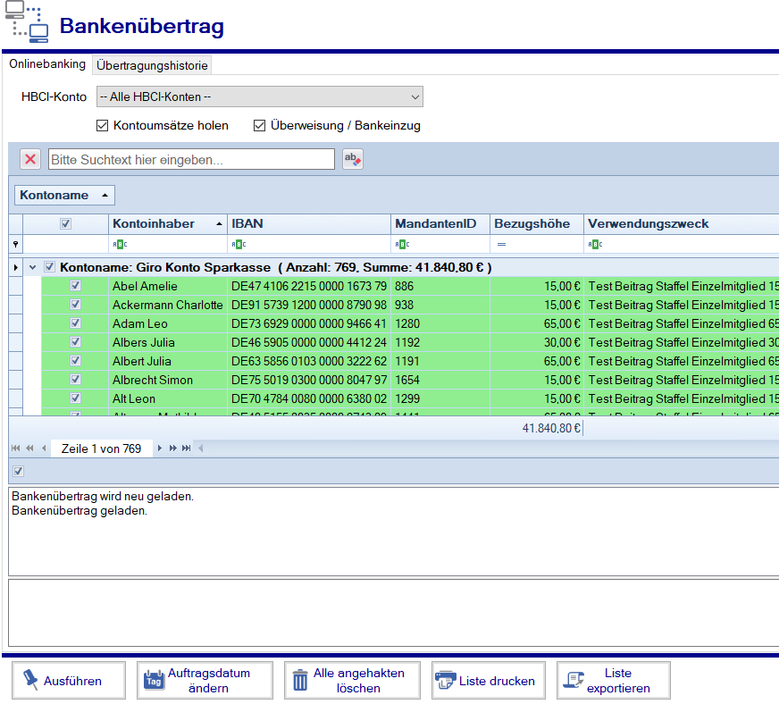
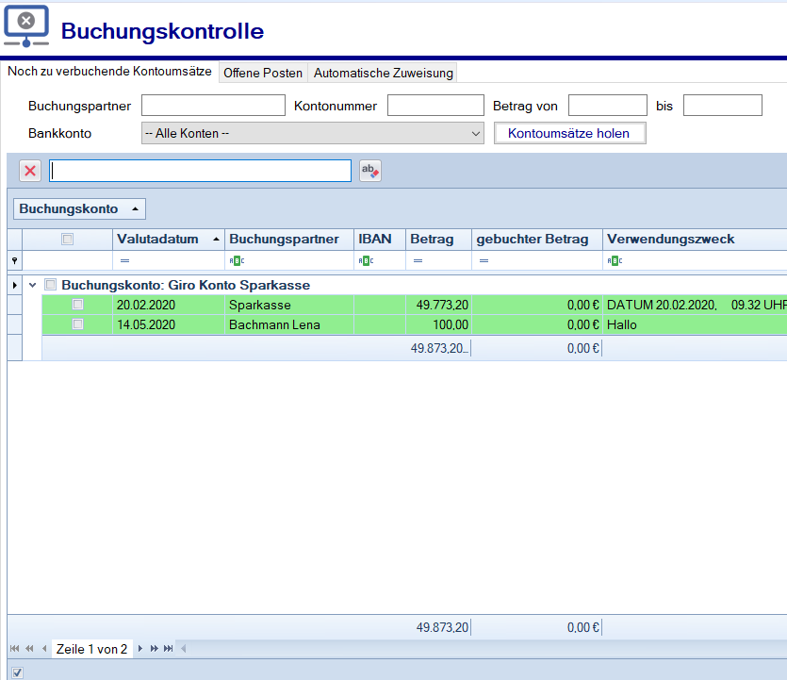
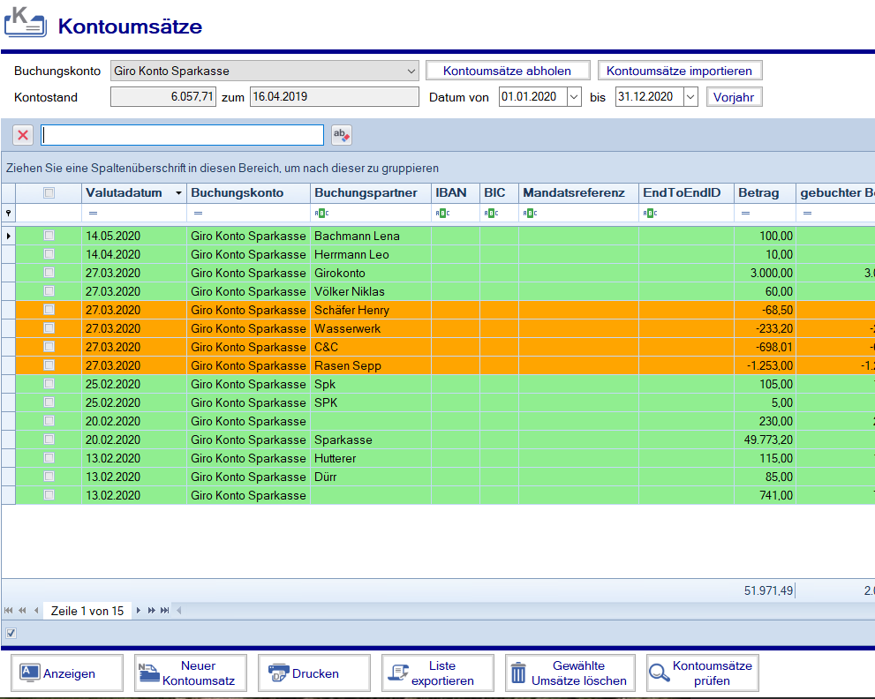
Kontoumsätze abholen
Unter Buchungen -> Bankenübertrag
Unter Buchungen -> Kontoumsätze
Unter Buchungen -> Buchnungskontrolle
Kontoauswahl und anhaken, dann „Ausführen“

Slide 61
Buchen

Slide 62
Buchungen und Offene Posten
Offene Posten werden bei asynchronen Zahlungen erzeugt. Asynchrone Zahlungen, sind Zahlungen, die erst in der Zukunft stattfinden werden. Bei einem Beitragslauf beispielsweise erwartet der Verein die Zahlung in der Zukunft. Wenn eine Überweisung an einen Lieferanten stattfindet, wird diese erfasst, an die Bank übermittelt, aber erst wenn die Zahlung in Form eines Kontoumsatzes von der Bank bestätigt wird ist die Zahlung tatsächlich getätigt.
Buchungen sind abgeschlossene, offene Posten, bei denen der erwartete Betrag genau dem eingegangenen Betrag entspricht.

Slide 63
Offene Posten
Offene Posten entstehen durch
Beitragseinzug oder andere Massenbuchung
Barzahlung
Überweisungszahler
Lastschriften
Einzellastschriften, Einzelüberweisungen
Rechnungsstellung
Beitragsrückläuferbehandlung
Aufgehobenen Buchungen
Offene Posten werden durch die Buchung mit einem Zahlungseingang zu Buchungen
Offene Posten können auch teilbezahlt werden, sind dann aber noch nicht abgeschlossen, eine Überzahlung ist nicht möglich
Offene Posten finden wir in der Buchungskontrolle im Register: Offene Posten

Slide 64
Offene Posten
Offene Posten finden wir in der Buchungskontrolle im Register: Offene Posten
Offene Posten können nur mit einem bestehenden Zahlungseingang abgeschlossen werden
Teil oder unverbuchte Kontoumsätze finden wir in der Buchungskontrolle -> Register: noch zu verbuchende Kontoumsätze
Einzige Ausnahme bilden hier Barzahlungen von Posten, die Bar oder per Überweisung erwartet werden, diese können in den offenen Posten abgeschlossen werden.

Slide 65
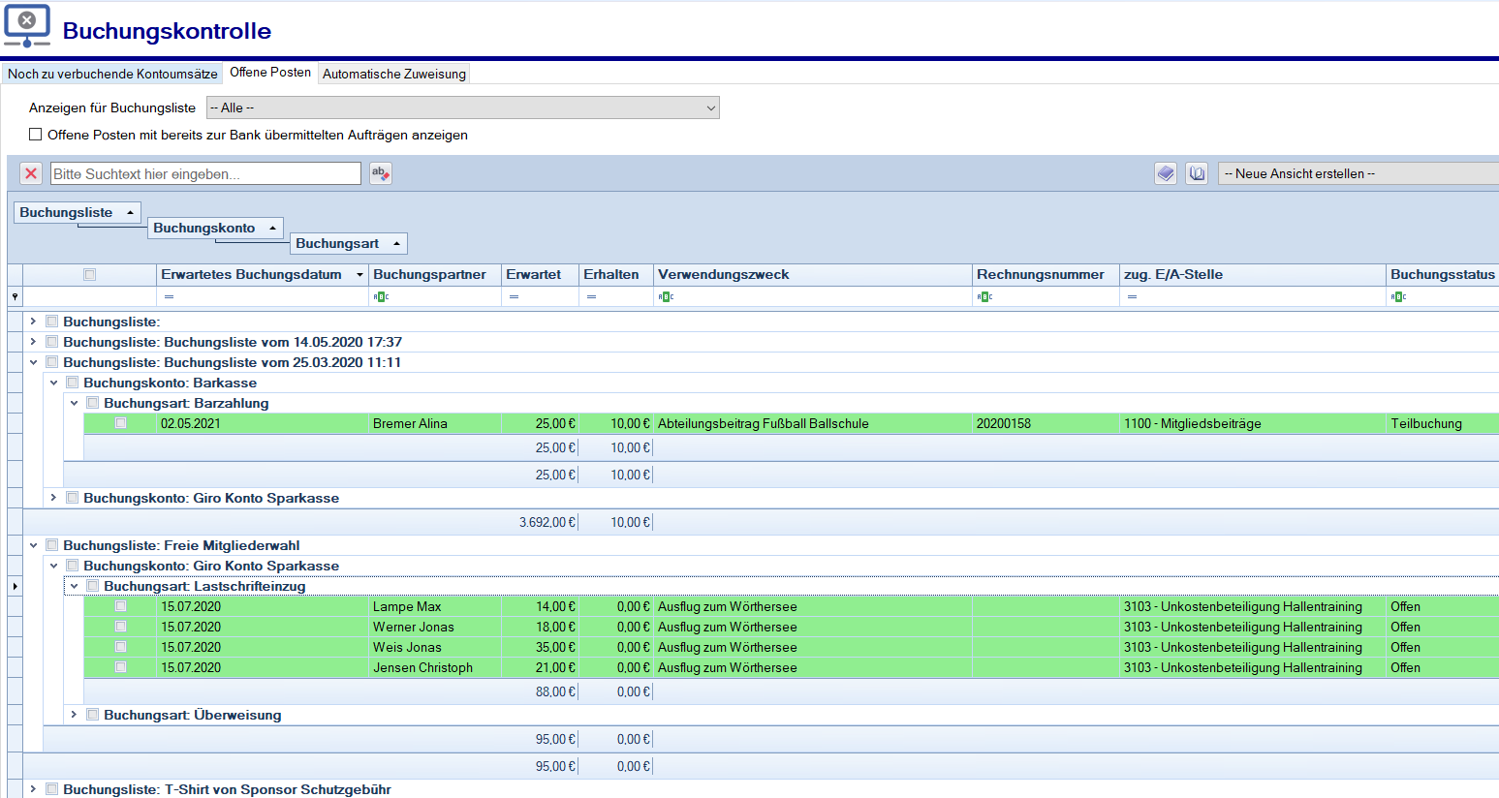
Offene Posten
Hier finden wir die „Offenen Posten“
Hier eine teilverbuchter offener Posten aus einer Rechnung.
Offene Posten aus einer Sammellastschrift „freie Mitgliederwahl“ ohne Rechnung. Die Zahlung wird zum 15.07.2020 erwartet.
Offene Posten aus Zahlungen, die bereits an die Bank übermittelt wurden, werden standardmäßig ausgeblendet

Slide 66
Buchungen
Buchungen finden wir unter Buchungen -> Auswertung
Buchungen müssen haben:
Konto (Giro, Bar etc.)
Buchungsdatum
Buchungspartner
Betrag
EA-Stelle

Slide 67
Buchungen
Buchungen können haben
Sparte
Projekt
Rechnungsnummer
Beleg
Steuerschlüssel
Hinweis auf Beitragsbuchung (nur wenn Buchungspartner Mitglied ist)
Infofelder (IBAN, Verwendungszweck, Bemerkung etc.)

Slide 68
Buchungen
Buchungen erhalten in Netxp-Verein automatisch Buchungsnummern. Diese dienen der Zuordnung Buchung – Kontoumsatz – Beleg
Die Buchungsnummern werden aufsteigend automatisch bei der Buchung vergeben. Eine Manuelle Einstellung der Buchungsnummern finden Sie unter Verwaltung → Optionen → Register: Finanzdaten

Slide 69
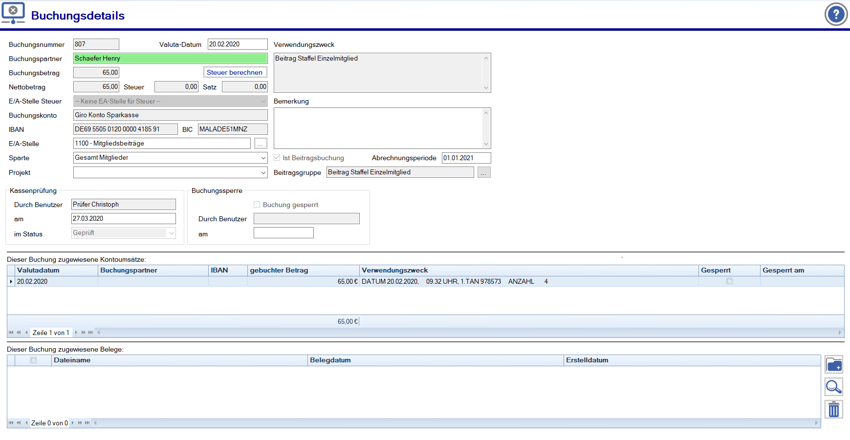
Buchungen

Slide 70
Buchungsfälle

Slide 71
Barbuchung ohne offene Posten
Welche Barkasse soll bebucht werden
Freie Buchungspartner Eingabe. Mitglieder können durch tippen des Namens vorausgewählt werden. Bei gespeicherten Lieferanten Schaltfläche nutzen
Wenn im Buchungspartner ein Mitglied gewählt wurde, kann mit dieser Option eine Einnahme als Beitrags dieses Mitglieds gebucht werden
Wenn ein bestehendes Buchungsmuster (Vorlage) verwendet werden soll, kann diese hier ausgewählt werden

Slide 72
Barbuchung ohne offene Posten
Das Beitragsfeld ist inaktiv, hier werden die Beträge der Einzelposten summiert
Hier tragen Sie das Buchungsdatum ein, also den Tag, an dem die Barzahlung stattgefunden hat
Wenn der Gesamtposten eine Einnahme darstellt, können Sie mit dieser Option eine Rechnung für den Gesamtbetrag erstellen. Der Verwendungszweck wird als Rechnungspositionsbeschreibung. Mit der Zusatzoption „drucken“ wird nach der Erstellung die Rechnung sofort gedruckt. Mit der Option in Belegarchiv speichern, wird das Dokument im gewählten Archiv abgelegt

Slide 73
Barbuchung ohne offene Posten
Für Einzahlungen von Spenden können Sie hier eine Spendenquittung erstellen.
Wenn Sie einen Zahlbeleg benötigen, können Sie diesen mit dieser Option erstellen.
Um einzelne Buchungen der Zahlung hinzufügen zu können, erfassen Sie bitte die entsprechenden Posten

Slide 74
Barbuchung ohne offene Posten
Betrag erfassen, Einzahlungen mit positiven Zahlen, Ausgaben mit negativen Zahlen, also mit einem vorgestellten „-“
EA-Stelle erfassen, in die der Posten gebucht werden soll
Welche Abteilung ist der Verursacher
Welches Projekt ist der Verursacher
Text der Buchung für die Buchhaltung und die Rechnungserstellung als Positionstext
Posten erstellen

Slide 75
Barbuchung ohne offene Posten
Aus- oder Einzahlung erstellen

Slide 76
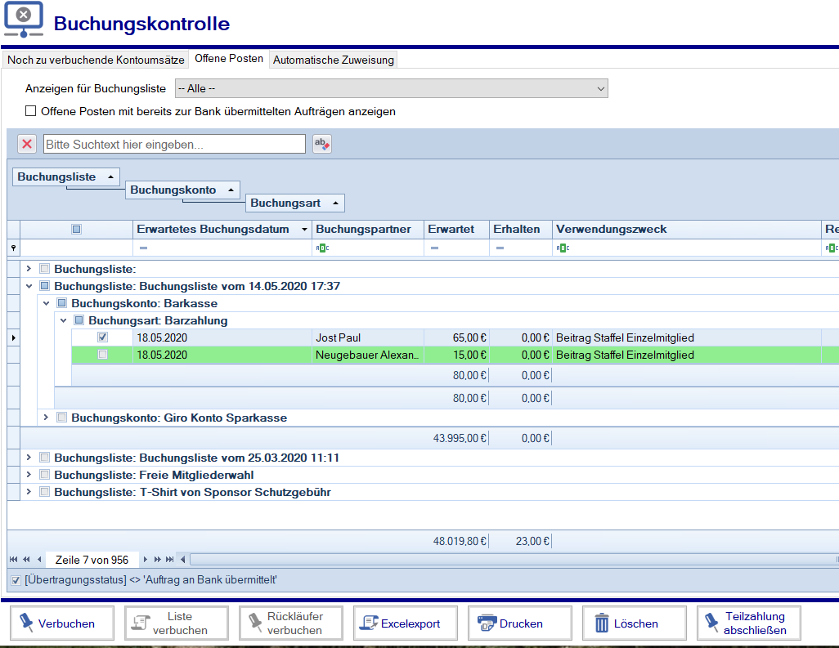
Barbuchung mit offene Posten
Die Gruppierungen können mit den kleinen Pfeilen geöffnet werden
Mit Haken und „Verbuchen“ oder mit Doppelklick kann der offene Posten geöffnet werden

Slide 77
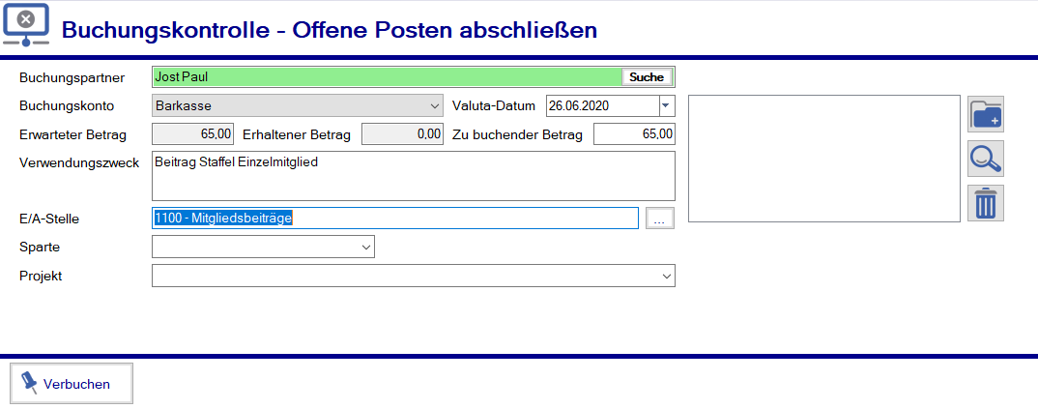
Barbuchung mit offene Posten
Hier wird eingetragen, wer der Barzahler ist. Bei Mitgliedern wird nach Beginn der Eingabe automatisch ausgefüllt.
Welche Barkasse wird bebucht und wann erfolgt die Zahlung
Dieser Betrag ist zur Zahlung fällig
Dieser Betrag wurde in einer früheren Buchung bereits eingezahlt
Buchungsbetrag dieser Buchung
Buchungstext
Buchung erstellen
EA-Stelle, Sparte, Projekt
Bei gebuchter Belegablage kann hier der Beleg mitangegeben werden

Slide 78
Giro ohne offene Posten voller Betrag
Die betrifft alle Kontoumsätze, die nicht über das Onlinebanking in Netxp-Verein erstellt wurden. Beispielsweise wird eine Lastschrift gegen das Vereinskonto gezogen.
Voraussetzungen:
Eingerichteter Bankzugang: Finanzdaten → Konten ↓ Bankzugang anlegen
Angelegtes Konto unter Finanzdaten → Konten
Abgeholte Kontoumsätze

Slide 79
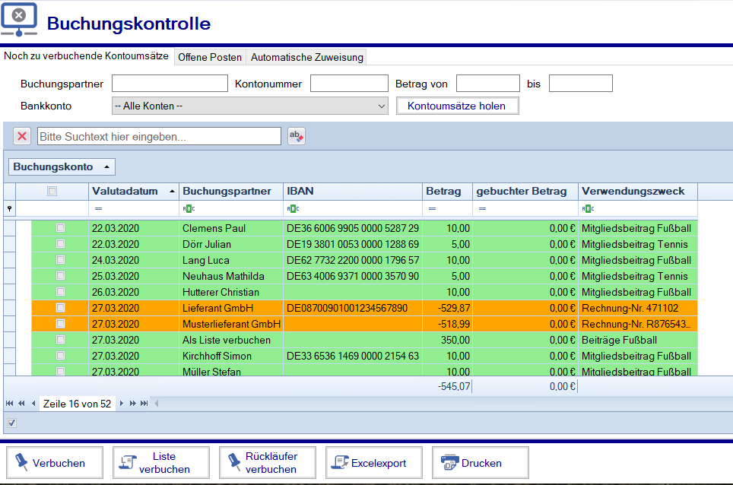
Giro ohne offene Posten voller Betrag
Zu buchenden Umsatz markieren und auf „Verbuchen“ klicken oder doppelklicken

Slide 80
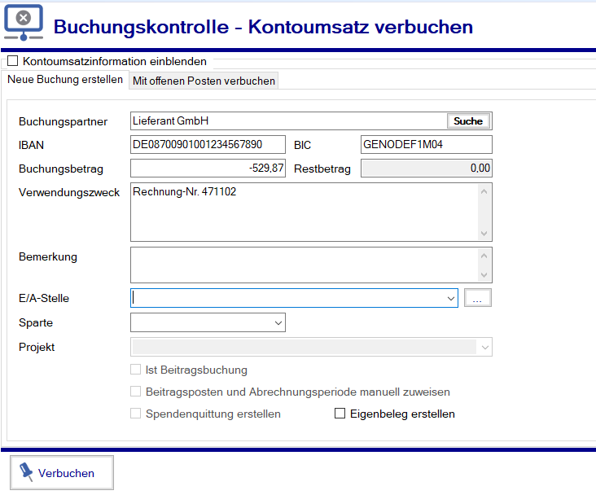
Giro ohne offene Posten voller Betrag
Mit dieser Option werden alle Felder des Kontoumsatzes angezeigt, dies ist aber normalerweise nicht nötig
Für diesen Kontoumsatz gibt es noch keinen offenen Posten. Dies kommt vor, wenn Fremde von Konto des Vereins einziehen oder mit einer anderen Bankingsoftware gearbeitet wird.
Daten des Kontoumsatzes, Sollte es sich bei dem Buchungspartner um ein Mitglied handeln, kann dieses durch Eingabe des Namens oder klick auf „suchen“ ausgewählt werden.
E/AQ Stelle ist Pflichtfeld. Sollte im Verein die Aufteilung Sparte/Projekt erfolgen sind auch diese Felder zu füllen.

Slide 81
Giro ohne offene Posten voller Betrag
Wenn es sich bei dem Buchungspartner um ein Mitglied handelt, kann mit der Beitragsoption ein zu wählender Beitrag auf „bezahlt“ gesetzt werden.
Mit dieser Option wird eine Spendenquittung erstellt, ist der Buchungspartner ein Mitglied, wird die Spendenquittung fertig erstellt, wenn nicht wird ein Dialogfenster angezeigt, indem die Spenderdaten erfasst werden können !! Achtung!! Spendenquittungen ohne Adressen sind unzulässig
Sollten Sie für die Buchung keinen Beleg besitzen, kann mit dieser Option ein „Eigenbeleg“ (Belegblock) erstellt werden.
Mit „Verbuchen“ wird die Buchung erstellt, der zu verbuchende Umsatz verschwindet damit aus der Buchungskontrolle.

Slide 82
Giro ohne offene Posten split buchen
Die betrifft alle Kontoumsätze, die nicht über das Onlinebanking in Netxp-Verein erstellt wurden. Beispielsweise wird eine Lastschrift gegen das Vereinskonto gezogen. Bei dieser Buchungsart werden mehrere Buchungen mit Teilbeträgen aus einem Umsatz erstellt. Dabei können die Einzelteile auf unterschiedliche E/A Stellen, Sparten oder Projekte verteilt werden.
Voraussetzungen:
Eingerichteter Bankzugang: Finanzdaten → Konten ↓ Bankzugang anlegen
Angelegtes Konto unter Finanzdaten → Konten
Abgeholte Kontoumsätze

Slide 83
Giro ohne offene Posten split buchen
Zu buchenden Umsatz markieren und auf „Verbuchen“ klicken oder doppelklicken

Slide 84
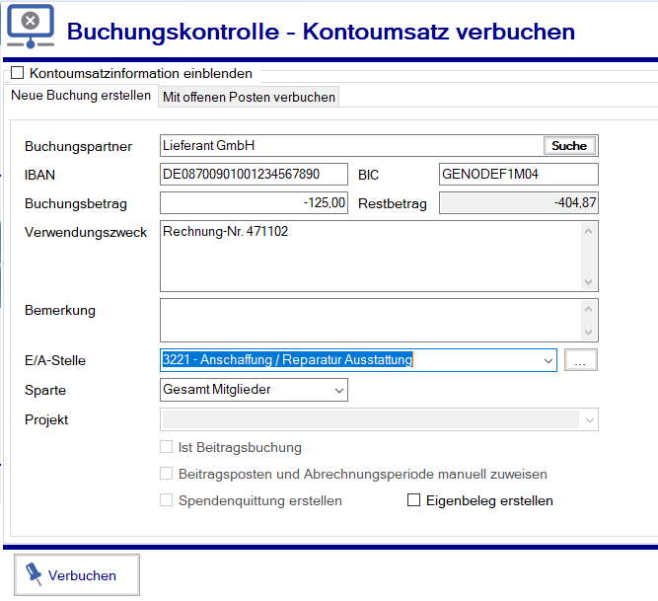
Giro ohne offene Posten split buchen
Teilbuchungsbetrag erfassen oder eingeben. Es ist durchaus möglich negative und positive Buchungen zu mischen. Negative Beträge müssen mit vorgestelltem „-“ erfasst werden.
Der Restbetrag wird sofort berechnet und steht den weiteren Buchungen zur Verfügung

Slide 85
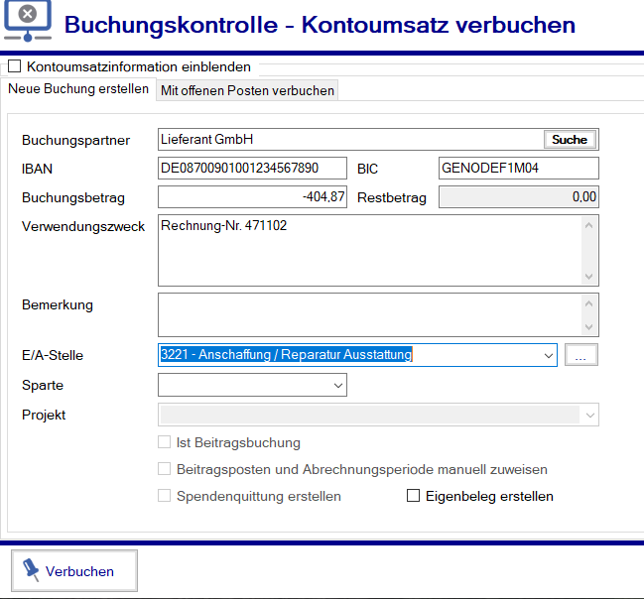
Giro ohne offene Posten split buchen
Nachdem auf „Verbuchen“ geklickt wurde, steht der Rest zur Buchung zur Verfügung. Natürlich kann hier weiter „gesplitet“ werden. Wenn der Gesamtbetrag weggebucht wurde.

Slide 86
Giro mit offene Posten voller Betrag
Bei den folgenden Buchungen sind offene Posten vorhanden. Diese wurden wie vorher beschrieben beim Zahlungsverkehr, einer Massenbuchung, beim erstellen einer Rechnung oder bei der Rückläuferbehandlung angelegt. Offene Posten verfügen oft bereits über alle wichtigen Informationen. In diesem Fall muss nur eine Zuordnung zwischen Umsatz und OP stattfinden.
Wenn Informationen wie EA-Stelle, Sparte, Projekt oder Beleg fehlen können Diese im Buchungsvorgang ergänzt werden.
Bitte denken Sie daran, dass immer offene Posten verwendet werden sollten, da z.B. Beitragsforderungen oder Rechnungen, nur mit diesen ausgeglichen werden können.

Slide 87
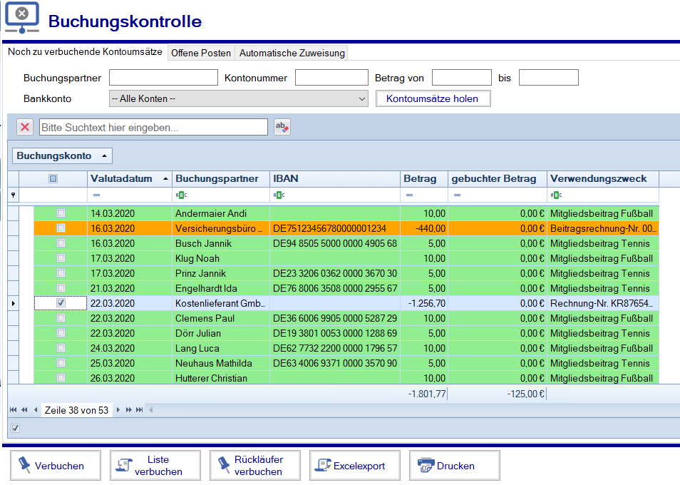
Giro mit offene Posten voller Betrag
Der zu buchende Umsatz wird mit ✔ ausgewählt
Anschließend auf „Verbuchen“

Slide 88
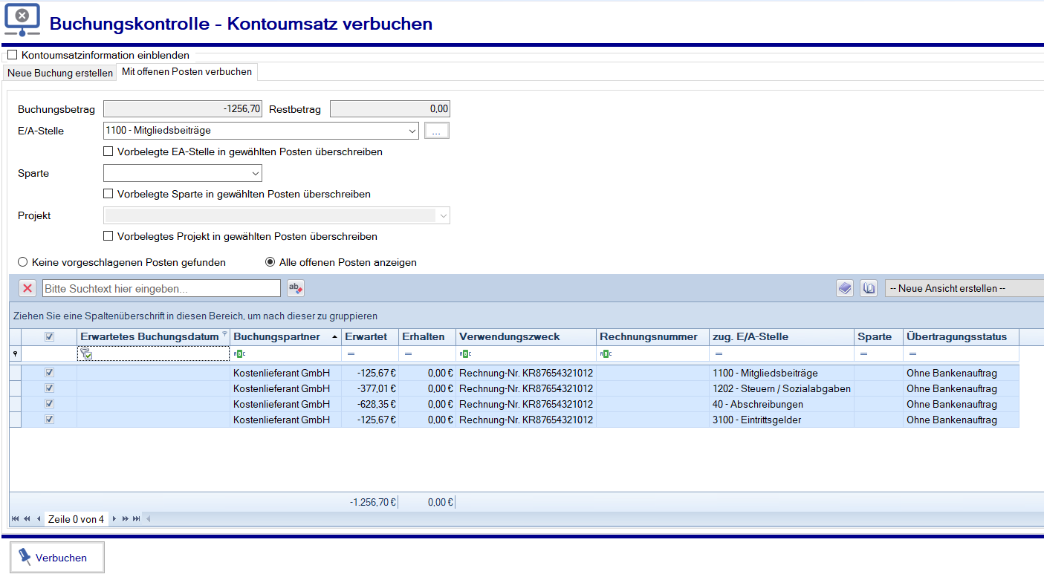
Giro mit offene Posten voller Betrag
Im Normalfall sollte Netxp-Verein nun in das Register „Mit offenen Posten verbuchen“ springen oder eine Meldung erscheinen, die mitteilt, dass hier ein offener Posten vorliegen könnte.
Hier werden nun alle, zu dem Umsatz passende Posten angehakt. Sollte in den offenen Posten die EA-Stelle, die Sparte oder das Projekt fehlen oder sollen ersetzt werden, können diese Optionen verwendet werden
Mit „Verbuchen“ wird die Buchung oder Buchungen abgeschlossen. Sollte ein Restbetrag bestehen bleiben, kann dieser in einem zweiten Schritt wieder mit einem offenen Posten oder aber auch einer neuen Buchung abgeschlossen werden

Slide 89
Giro mit offene Posten Teilbetrag
Geschäftspartner oder Mitglieder zahlen oftmals nur einen Teil einer offenen Forderung. Oder der Verein vereinbart Ratenzahlung. In diesem Fall haben eingehende Umsätze einen kleineren Betrag, als der offene Posten.
In diesem Fall kann der Restbetrag mit weiteren Umsätzen „aufgefüllt“ werden oder der offene Posten entsprechend gekürzt.

Slide 90
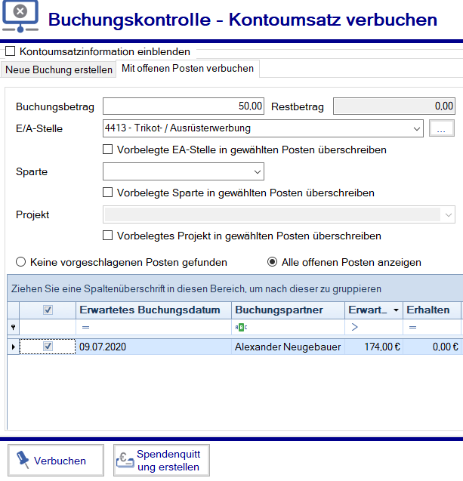
Giro mit offene Posten Teilbetrag
In diesem Beispiel wird von dem Mitglied die Zahlung von 174.-€ erwartet. Das Mitglied hat aber nur 50€ überwiesen. Dieser Betrag wird jetzt mit dem offenen Posten gebucht.

Slide 91
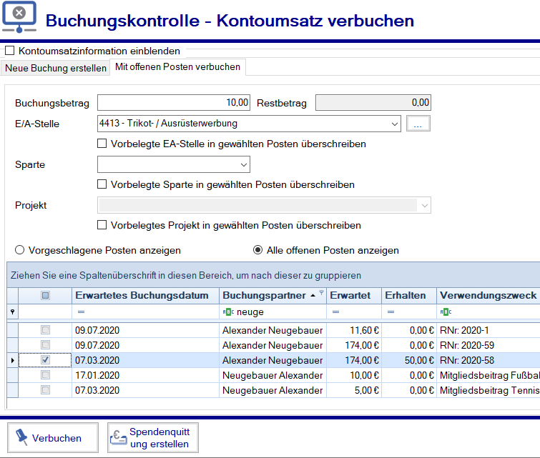
Giro mit offene Posten Teilbetrag
Jetzt wird ein zweiter Kontoumsatz in Höhe von 10.-€ gegen den offenen Posten gebucht. Am Ende dieser Buchung bleibt eine restliche offene Forderung in Höhe von 114.-€ bestehen.

Slide 92
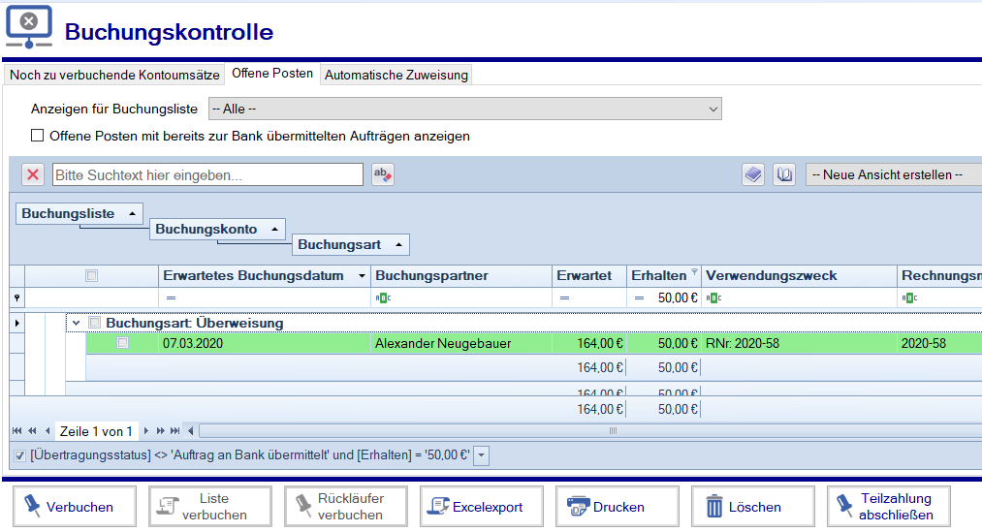
Giro mit offene Posten Teilbetrag
Das Ergebnis ist ein offener Posten der teilverbucht wurde. Aus den 174.-€ wurden 10.-€ „weggesplitet“, damit bleibt eine teilerfüllte Forderung von 164.-€, von der wiederum bereit 50.-€ bezahlt wurden.
Soll auf den Rest verzichtet werden und in diesem Fall eine Rechnung als „abgeschlossen“ markiert werden, wird die Teilzahlung abgeschlossen

Slide 93
Sammellastschriften buchen
Sammellastschriften sind besonders zu buchen. Wenn eine Sammellastschrift ausgelöst wird, werden viele einzelne Lastschriftenposten in einer Liste an die Bank übermittelt. Die Bank wird Ihnen dann die Liste in wenigen Einzelposten gutschreiben. Die Einzelposten von der Bank werden folgendermaßen aufgeteilt:
Je Bank kann nur eine bestimmte Anzahl von Einzelposten in einer Sammellastschrift enthalten sein z.B. Sparkassen 999 Posten, VR und Raiffeisenbanken 250 Posten
Bei ungültigen IBAN (Kunde hat Konto gekündigt) wird der Betrag sofort gutgeschrieben und nach Eingang des Sammlers wieder rückgebucht

Slide 94
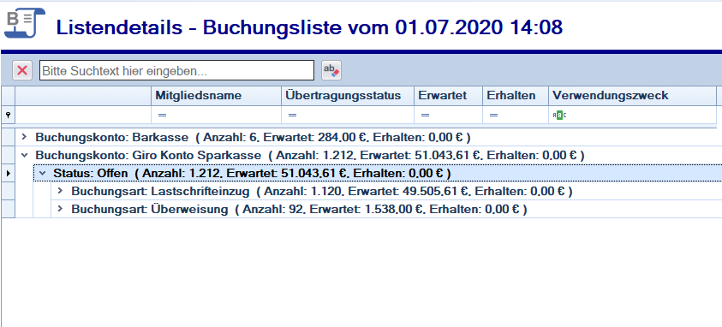
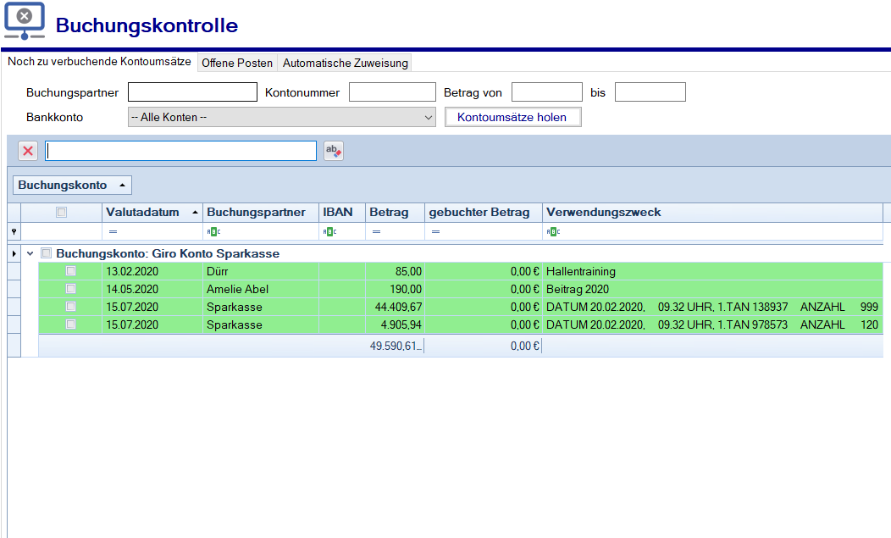
Sammellastschriften buchen
Mit der Sammelbuchung wurde eine Buchungsliste erzeugt. Diese finden wir unter Buchungen → Buchungslisten
Innerhalb dieser Liste wird eine Gutschrift in Höhe von 51.043,61 erwartet
In der Buchungskontrolle finden wir 3 Gutschriften. In der Summe ergeben diese ergeben in der Summe ebenfalls die erwarteten 51.043,61€

Slide 95
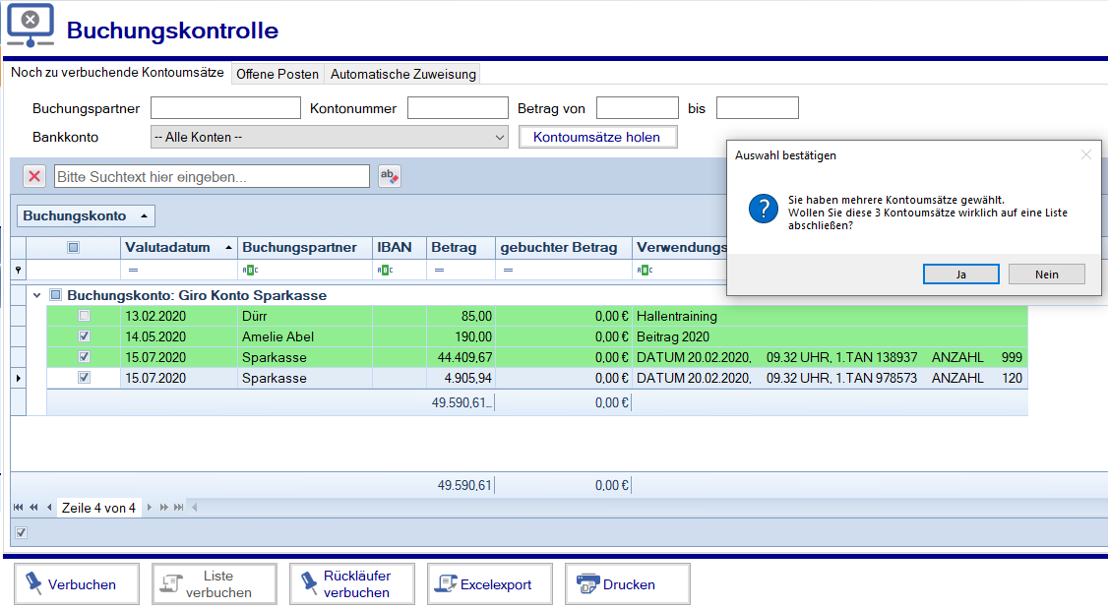
Sammellastschriften buchen
Werden in unserem Beispiel die zusammengehörenden Posten mit ✔ markiert, müssen wir auf „Liste verbuchen“ klicken. Sollten mehrere Umsätze markiert worden sein, wird eine Warnmeldung angezeigt.

Slide 96
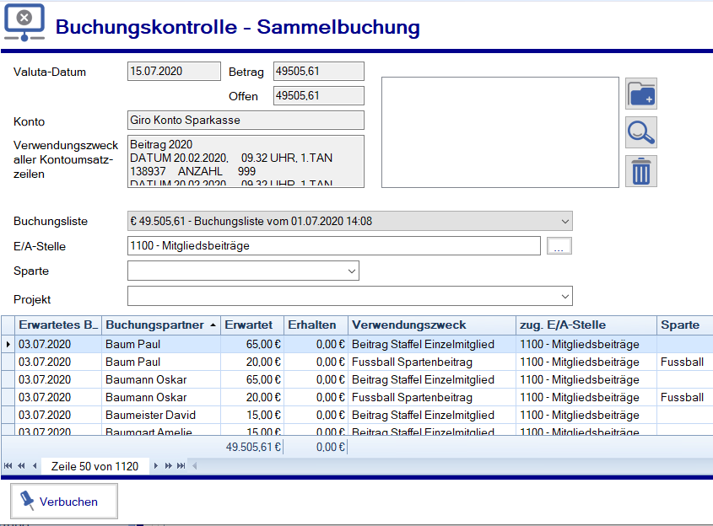
Sammellastschriften buchen
Es öffnet sich die Sammelbuchungsmaske
Aus den markierten Beträgen wird eine Summe gebildet
Es wird automatisch die Buchungsliste angezeigt, die denselben Betrag aufweist
Die ausgewählte Liste setzt sich aus diesen Posten zusammen. Die Posten werden jetzt einzeln in die in der offenen Forderung eingestellten E/A-Stellen, Sparten und Projekte gebucht. Die entsprechenden Beiträge bei den Mitgliedern werden als bezahlt markiert

Slide 97
Sammellastschriften buchen
Sollten E/A-Stellen, Sparten oder Projekte fehlen, werden diese Posten in die hier eingestellten gebucht
Mit „Verbuchen“ werden alle Buchungen getätigt. !! Achtung, dieser Vorgang kann mit steigender Anzahl von Posten, durchaus ein paar Minuten dauern

Slide 98
Rückläufer buchen und neu soll stellen
In Netxp-Verein können Beitragsrückläufer speziell behandelt werden. Innerhalb der Beitragsrückläuferfunktion werden die zurückgebuchten Posten gebucht und auf Wunsch neue Posten, mit oder ohne Rechnung erzeugt. Alternativ können die Rücklastschriften nach dem buchen zwischengespeichert werden, um später, nach der Rücksprache mit dem Mitglied eine Aktion ausführen zu können.
Die Rückläuferfunktion steht nur bei Beiträgen zur Verfügung.

Slide 99
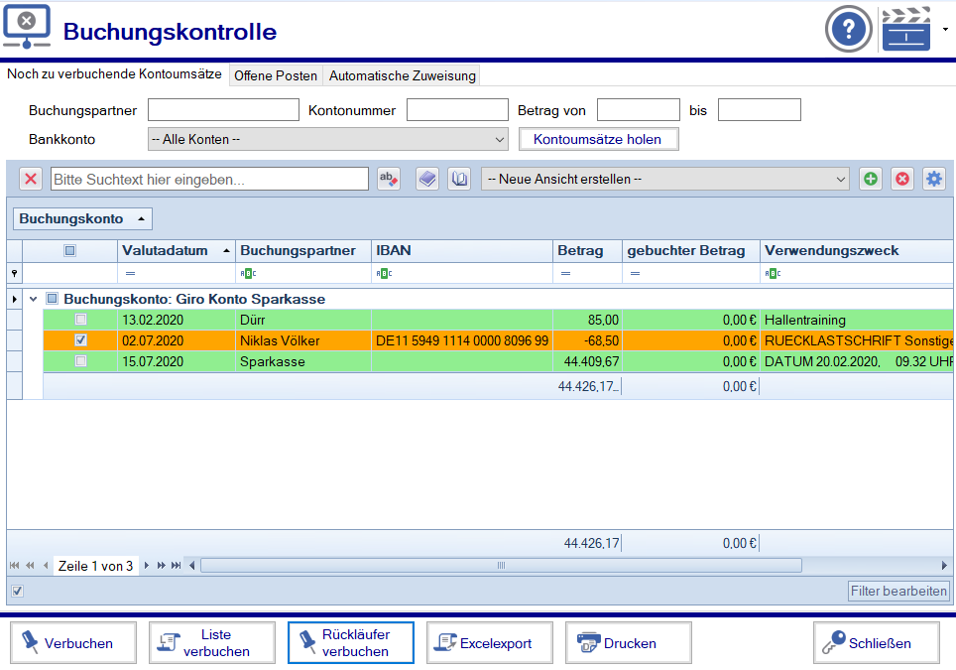
Rückläufer buchen und neu soll stellen
Rückläufer mit ✔ markieren und auf „Rückläufer verbuchen“ klicken

Slide 100
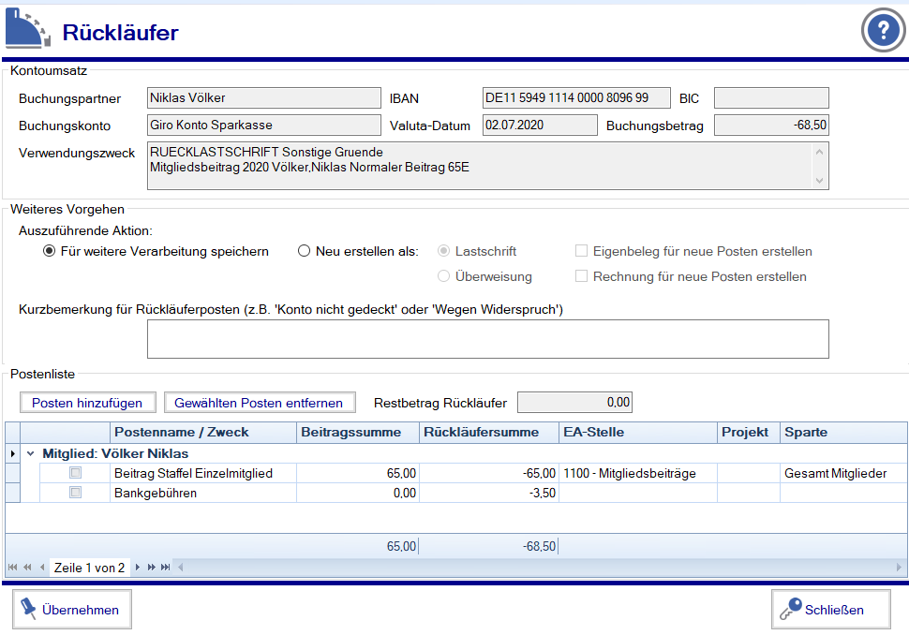
Rückläufer buchen und neu soll stellen
In der speziellen Rückläufermaske wird das Mitglied automatisch zugewiesen und die Buchung vorbereitet. Wenn das Mitglied nicht gefunden werden kann, hat dies einen folgender Gründe:
Das Mitglied hat inzwischen einen anderen Beitrag
Das Mitglied hat inzwischen eine andere IBAN
Das Mitglied ist inzwischen ausgetreten oder verstorben
In diesem Fall ist das Mitglied manuell zu suchen oder der Rückläufer als normale Buchung zu buchen.

Slide 101
Rückläufer buchen und neu soll stellen
Hier werden die Posten angezeigt, die zurückgebucht wurden. Bei Familienzahlern können hier auch mehrere Mitglieder mit ihren Posten aufgelistet werden.
Netxp-Verein berechnet automatisch die Rückläufersumme. Es muss nur noch eingestellt werden, in welche E/A-Stelle die Bankgebühren fließen sollen

Slide 102
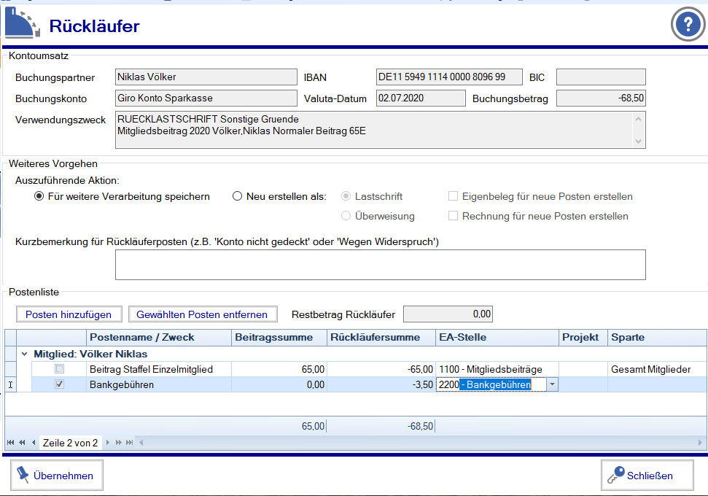
Rückläufer buchen und neu soll stellen
Wenn Sie noch nicht wissen, was mit dem Rückläufer passieren soll, können Sie diesen zwischenspeichern
Wenn bereits Kontakt mit dem Mitglied bestand, kann an dieser Stelle ein neuer offener Posten für diesen Beitrag erstellt werden. Hierbei haben sie die Möglichkeit, Rechnungen oder Eigenebelege zu erstellen.
Mit übernehmen wird der Rückläufer gebucht und die weiteren Optionen ausgeführt

Slide 103
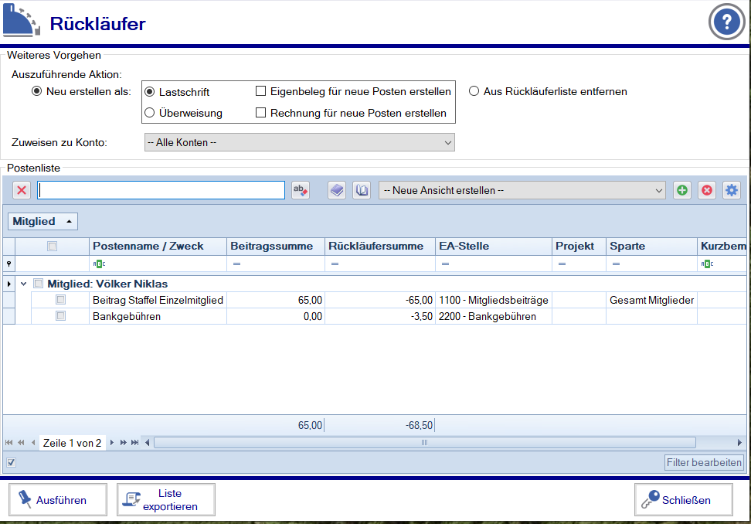
Rückläufer buchen und neu soll stellen
Wenn die Rückläufer zur weiteren Verarbeitung gespeichert wurden, können diese unter Buchungen → Rückläufer weiterbehandelt werden.
Wenn der Rückläufer nicht mehr weiterverfolgt werden soll, da dem Mitglied der Beitrag erlassen wird, wählen wir
Soll die Vereinnahme des Beitrags weiter verfolgt werden, wählen wir eine Zahlart und die Rechnungsoption aus
Mit „Ausführen“ wird die Aktion ausgeführt

Slide 104
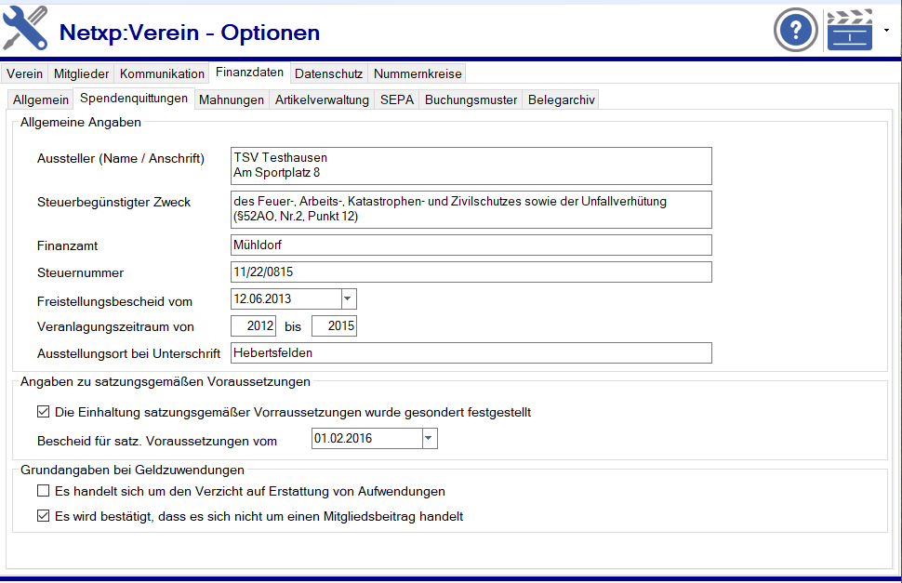
Einzelspenden quittieren
Um Einzelspendenquittungen erstellen zu können steht in Netxp-Verein eine spezielle Funktionalität zur Verfügung. Hierzu müssen Stammdaten erfasst werden.
Diese finden wir unter Verwaltung → Optionen → Finanzdaten → Spendenquittungen

Slide 105
Einzelspenden quittieren
Die entsprechenden Daten finden Sie auf Ihrem Freistellungsbescheid. Im Zweifel setzen Sie sich mit Ihrem Steuerberater in Verbindung, dieser wird Ihnen sicher bei der Eingabe der Stammdaten behilflich sein.

Slide 106
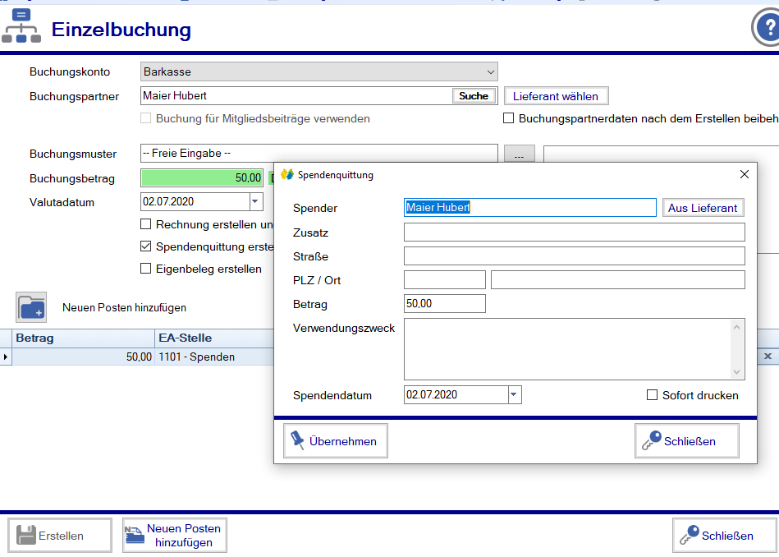
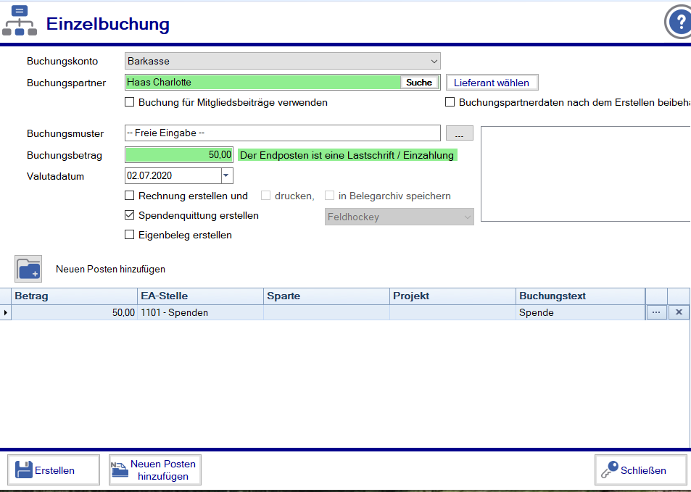
Barspenden quittieren
Unter Buchungen → Einzelbuchung, wird eine normale Einzelbuchung erstellt, mit der Option „Spendenquittung“ wird automatisch das entsprechende Dokument erstellt.
Ist der Spender kein Mitglied, wird eine Möglichkeit der Adresseingabe oder Lieferantenauswahl angezeigt

Slide 107
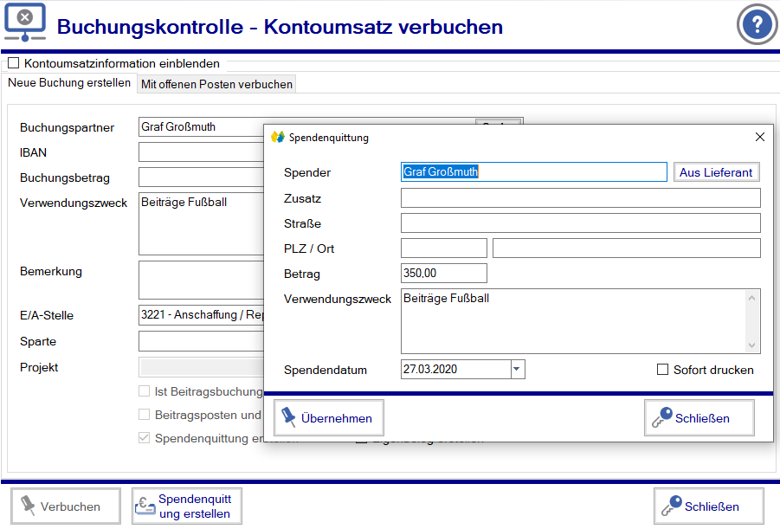
Girospenden quittieren
Unter Buchungskontrolle → Posten buchen, kann genauso wie in der Barbuchung die Option „Spendenquittung erstell“ angehakt werden. Ist der Spender Mitglied (Buchungspartnerzeile wird grün) wird die Quittung sofort erstellt, wenn nicht wird ein Dialogfeld zur Adresseingabe angezeigt.
Ist der Spender kein Mitglied, wird eine Möglichkeit der Adresseingabe oder Lieferantenauswahl angezeigt

Slide 108
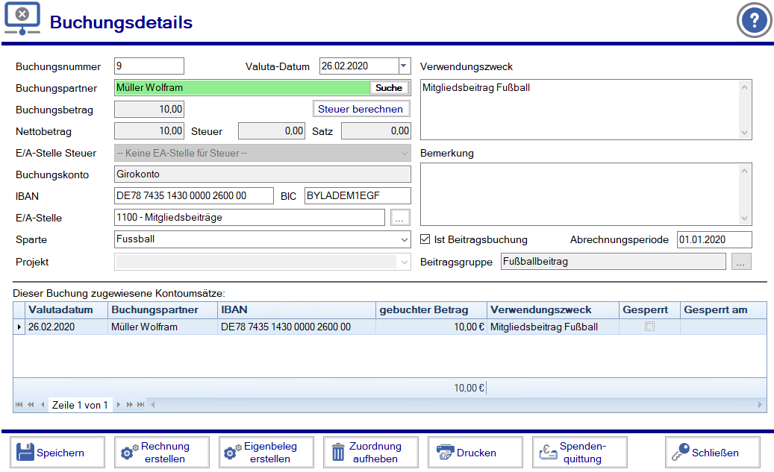
Spendenquittungen aus fertigen Buchungen erstellen
Buchungen → Auswertungen
Sind Buchungen bereits abgeschlossen, können auch hier Quittungen erstellt werden.

Slide 109
Spendenquittung drucken
Alle Spendenquittungen werden unter Finanzdaten → Spendenquittungen abgelegt. Hier können diese gedruckt werden. Übrigens können auch hier neue Spendenquittungen erstellt werden, ohne dass hierfür eine Buchung vorhanden sein muss. Sachspenden werden ebenfalls hier mit der Schaltfläche „Spendenquittung erstellen“, erzeugt.

Slide 110
Sachspendenquittungen erstellen
Um eine Sachspendenquittung auszustellen, wird diese Maske entsprechend ausgefüllt. In diesem Video erklärt unser Experte Wolfgang Müller, die Grundlagen zum ausstellen dieser Sachspendenquittungen

Slide 111
Sammelspendenquittungen
Sammelspendenquittungen werden erstellt, wenn viele Einzelspenden in einem Jahr von einem bestimmten Spender getätigt wurden.
Sammelspendenquittungen bestehen aus zwei Seiten, die erste Seite ist die eigentliche Spendenquittung, die zweite Seite dient der Auflistung der einzelnen Spenden im quittierten Zeitraum.
Um Sammelspendenquittungen zu erstellen, müssen alle Einzelspenden bereits gebucht sein.
Bei der Erstellung von Sammelspendenquittungen werden beliebig viele Quittungen in einem Arbeitsgang erstellt.

Slide 112
Sammelspendenquittungen
Den Menüpunkt zum erstellen von Sammelspendenquittungen finden Sie unter: Finanzdaten → Sammelspendenquittungen → Neue Liste
Nun geben wir der Liste einen Namen und stellen den Zeitraum der zu quittierenden Buchungen ein. Alternativ kann an dieser Stelle eingestellt werden welche Worte im Verwendungszweck beinhaltet sein müssen.
In den E/A-Stellen wählen wir aus, wo die Buchungen liegen, die quittiert werden sollen

Slide 113
Sammelspendenquittungen
2. Schritt – Im Register „Mitglieder“ werden nun alle Mitglieder angehakt, für die eine Sammelspendenquittung erstellt werden soll.
Angehakte Mitglieder können mit → übernommen werden. Die anderen Pfeile dienen:
Der Übernahme alle Mittglieder „>>“
Oder der Rückführung bei zu viel ausgewählten Mitgliedern

Slide 114
Sammelspendenquittungen
3. Schritt – Im Register Buchungen werden nun alle Buchungen, aller Mitglieder angezeigt, die in die Sammelspendenquittungen übernommen werden. Mit den →-Tasten können die Gruppierung erweitert werden.
Einzelne Buchungen, die nicht mitquittiert werden sollen, können an dieser Stelle ✔ und entfernt werden
Wenn alles erledigt wurde werden die Dokumente mit „erstellen“ erzeugt

Slide 115
Sammelspendenquittungen
Die Liste wird nun unter dem angegebenen Namen erzeugt
Um nun die Quittungen drucken zu können, lassen Sie sich die erstellte Liste anzeigen, nachdem sie angehakt wurde

Slide 116
Sammelspendenquittungen
Die fertigen Sammelspendenquittungen werden im Register „Spendenquittungen“ angezeigt
Hier können die Dokumente markiert und gedruckt werden
Mit der Funktion „Serienbrief erstellen“ können z.B. Dankesschreiben für die Spender erzeugt werden. Voraussetzung hierfür ist aber eine entsprechend angepasste Vorlage

Slide 117
Finanzen auswerten
Um alle getätigten Buchungen auswerten und verschiedene finanzielle Berichte drucken zu können, steht Ihnen der Menüpunkt Buchungen → Auswertungen zur Verfügung.
Die Auswertungen in Netxp-Verein sind in zwei Schritte aufgeteilt
Was will ich sehen
Wie will ich es sehen
Beginnen wir mit 1. - was will ich sehen. Diese Frage beantwortet die Vorauswahl, diese finden wir unter Buchungen → Auswertungen

Slide 118
Finanzen auswerten
Diese E-A-Stellen werden ausgewertet
Nur Zahlungseingänge oder Ausgänge
Für diesen Zeitraum
Für diese Bestandskonten
Diese Projekte
Für diese Sparten / Abteilungen

Slide 119
Finanzen auswerten
In der Listenansicht die gefundenen Buchungen angezeigt die Funktionsweise der Liste hinsichtlich Filterung, Spaltenkonfiguration, Ansichten Speichern usw. entspricht der Mitgliederliste und aller anderen Listenelemente in Netxp-Verein
Ein Video zur Funktionalität der Listenkomponenten finden Sie hier: https://youtu.be/vjsa11BqXPg
Hier können sie die verschiedenen Auswertung drucken

Slide 120
Finanzen auswerten
Der Journaldruck liefert eine Liste, gruppiert nach E/A-Stellen.
Das Kassenbuch ist eine Liste aller Buchungen aufgeteilt in die verschiedenen Bestandskonten
Die Einnahmen-Ausgaben Rechnung liefert eine EÜR, die das Vereinsergebnis auf max. zwei Blättern darstellt.
Die Kontenübersicht zeigt die Veränderung auf den Bestandskonten. Damit dieser Bericht funktioniert, muss in der Vorauswahl der Haken bei „Saldenübertrag bilden“ gesetzt sein.
Hier können Excellisten mit Sparten oder Projektauswertungen erzeugt werden.

Slide 121
Rechnungswesen

Slide 122
Grundeinstellungen
Für die Rechnungslegung gibt es verschiedene Einstellungen.
Der oder die Rechnungsnummernkreise können unter Verwaltung → Optionen -> Nummernkreise eingestellt werden.
Rechnungen benötigen mindestens eine Rechnungsformularvorlage. Die Anpassung dieser Vorlagen lernen Sie im Modul Kommunikation.
Im Rechnungswesen kann auch das Mahnverfahren aktiviert werden. Mit dieser Aktivierung haben Sie die Möglichkeit, Verzugszinsen oder Mahngebühren berechnen zu können.

Slide 123
Beitragsrechnungen
Um Beitragsrechnungen erstellen zu können, muss vor Beginn ein Beitragslauf durchgeführt werden. Wie das geht wissen wir ja bereits ;-)
Um die Rechnungen erstellen zu können, wechseln wir in das Menü Buchungen → Buchungslisten und lassen uns die entsprechende Buchungsliste anzeigen.

Slide 124
Beitragsrechnungen
Hier starten wir die Rechnungserstellung
Wollen Sie erst Vorankündigungen erstellen um einen anstehenden Beitragseinzug anzukündigen, kann dies hier erstellt werden.

Slide 125
Beitragsrechnungen
Hier wählen Sie aus, für welche Zahlarten Rechnungen, mit welchem Zahlungsziel erstellt werden
Welche Postenarten sollen auf den Rechnungen enthalten sein?
Jetzt noch die Auswahl des Formulars (Vorlage) und des Rechnungsnummernkreises
Mit der Schaltfläche „Testlauf starten“ werden Testrechnungen erzeugt, um überprüfen zu können, dass die Vorlage und alle weiteren Einstellungen so in Ordnung sind. Hierzu wird ein PDF mit einigen Rechnungen der unterschiedlichen Zahlarten angezeigt.

Slide 126
Beitragsrechnungen
Hier wählen Sie aus, für welche Zahlarten Rechnungen, mit welchem Zahlungsziel erstellt werden
Welche Postenarten sollen auf den Rechnungen enthalten sein?
Jetzt noch die Auswahl des Formulars (Vorlage) und des Rechnungsnummernkreises
Mit der Schaltfläche „Testlauf starten“ werden Testrechnungen erzeugt, um überprüfen zu können, dass die Vorlage und alle weiteren Einstellungen so in Ordnung sind. Hierzu wird ein PDF mit einigen Rechnungen der unterschiedlichen Zahlarten angezeigt.

Slide 127
Beitragsrechnungen
Jetzt wird eine ähnliche Maske angezeigt, mit der die Rechnungen endgültig erstellt werden können

Slide 128
Artikelrechnungen
Mithilfe von Artikelrechnungen können Waren, Dienstleistungen, Werbeartikel, Ausflüge, Kostenbeteiligungen etc. in Rechnung gestellt werden.
Im Artikelstamm können (müssen aber nicht), Artikel gespeichert werden, um diese nicht jedesmal neu erfassen zu müssen. Der Artikelstamm kann mit Kategorien unterteilt werden. Diese Kategorien können später auch in Rechnungen übernommen werden, in diesem Fall werden alle Artikel aus einer Kategorie, in einem Arbeitsgang, in die Rechnung übernommen.

Slide 129
Artikelstamm
Den Artikelstamm finden Sie unter Finanzdaten → Artikel.
Hier können neue Artikel
Oder neue Kategorien angelegt werden

Slide 130
Artikelstamm
Frei definierbare Artikelnummer
Name und Beschreibung – Diese Texte werden später in die Rechnung übernommen
Preiseingabe mit Steuerberechnung. Ist Ihr Verein Umsatzsteuerbefreit, muss der Steuersatz mit 0€ angegeben werden
E/A-Stelle, Sparte und Projekt, wohin Einnahmen aus diesem Artikel gebucht werden sollen
Mit der Bestandsangabe können Sie später gewarnt werden, wenn mehr Artikel in Rechnung gestellt werden, als vorhanden
Artikelinformation – diese dient nur der Info und wird in der Rechnung nicht angezeigt
Artikelbilder können später auf Wunsch auch in die Rechnung übernommen werden

Slide 131
Artikelrechnung
Die Rechnungsübersicht befindet sich unter Buchungen → Rechnungen. Hier finden wir alle Rechnungen, also auch Beitragsrechnungen
Im Register Rechnungen finden wir unsere Dokumente, also nicht nur Rechnungen, sondern auch ‚Mahnungen, wenn das Mahnwesen aktiviert wurde, dazu später mehr
Der Zeitraum, der angezeigten Rechnungen
Rechnung oder Mahnung öffnen, diese vorher anhaken
Neue Rechnung erstellen
Rechnungen stornieren, die zu stornierende muss aber vorher angehakt werden

Slide 132
Neue Artikelrechnung
Rechnungsempfänger erfassen oder aus Mitglieder oder Lieferanten auswählen
Auf Wunsch kann hier eine freie Rechnungsbezeichnung eingeben
Einstellungen für Sparte / Projekt, in die Einnahmen aus dieser Rechnung gebucht werden sollen.
Auswahl des Rechnungsnummernkreises
Eingabe Zahlungsziel, hier ist es Möglich ein Zahlung bis Datum anzugeben, die Tage werden dann berechnet oder Sie geben eine beliebige Anzahl in Tagen ein, in diesem Fall wird dann das zahlbar bis Datum berechnet
Freitexteingabe, dieses Feld kann in der Formulargestaltung mit in die Rechnung übernommen werden

Slide 133
Neue Artikelrechnung
Rechnungsformular. Es empfiehlt sich mindestens zwei anzulegen, eine für die Beitragsrechnungen und eine für Artikel
Soll die Rechnung sofort gedruckt werden oder erstmal nur in der Rechnungsübersicht gespeichert?
Bei gebuchter Belegablage: Soll der Beleg in dieser zur späteren Zuordnung abgelegt werden
Buchungsoptionen:
Keine Buchung: Es wird kein offener Posten angelegt
Für Gesamtbetrag: Es wird 1 offener Posten angelegt, in diesem fall können die einzelnen Positionen nicht auf unterschiedliche Konten gebucht werden
Für jede Position: Für jede Position wird ein offener Posten angelegt, hier ist eine Aufteilung möglich

Slide 134
Neue Artikelrechnung
Zahlart und Einzahlungskonto des Vereins
Neuen Artikel anlegen
Artikel aus Artikelstamm hinzufügen
Schnelle Erfassung, direkt in einer Rechnungsposition
Artikel bearbeiten, löschen, Reihenfolge ändern

Slide 135
Neue Artikelrechnung
Rechnung zur späteren Weiterbearbeitung zwischenspeichern
Ein Angebot erstellen, aus einem Angebot kann später eine Rechnung erstellt werden
Rechnung erstellen, Offene Posten erstellen, Dokument erzeugen
Rechnungsvorschau

Slide 136
Mahnwesen
Auf Wunsch kann in Netxp-Verein das Mahnwesen aktiviert werden. Es können bis zu 3 Mahnstufen eingerichtet werden. Hierbei ist zu bestimmen wie viele Tagen nach dem Erreichen eines Status die Mahnung erstellt werden kann. Weiterhin kann die Höhe der Verzugszinsen und die Höhe der Mahngebühren bestimmt werden.
Für Verzugszinsen und Mahngebühren müssen auch die E/A-Stellen bestimmt werden, in die Einnahmen gebucht werden sollen. Es werden auch bis zu 3 Vorlagen benötigt, für jeden Mahnstufe eine.

Slide 137
Mahnwesen
Die Einstellungen finden Sie unter: Verwaltung → Optionen → Finanzdaten → Mahnungen

Slide 138
Mahnwesen
Im Register „zu erstellende Mahnungen“ können die zu erstellenden Mahnungen nun angehakt und erstellt werden.
Alternativ können auch alle erstellt werden.
Mahnungen werden dann unter Kommunikation → Dokumente abgelegt

Slide 139
Rechnungen kopieren und neu stornieren
Mit einem Maus-rechtsklick in der Rechnungsübersicht, kann folgendes Menü geöffnet werden
Hier können Gutschriften aus Rechnungen erstellt werden
Rechnungen kopiert
Rechnungen komplett gelöscht. Bitte bedenken Sie, dass diese Option nicht genutzt werden sollte, wenn das Dokument bereits versendet wurde
Rechnungen gelöscht und in den Status „Neu“ versetzt werden

Slide 140
Umsatzsteuer
Die Umsatzsteuer funktioniert in Netxp-Verein über Einstellungen in den E/A-Stellen.
So haben Sie die Möglichkeit, die Umsatzsteuerbehafteten E/A-Stellen zu identifizieren und gemäß des Steuersatzes anzulegen.
Die Umsatzsteuer wird bei Zubuchung auf die entsprechende E/A-Stelle, gemäß des eingestellten Steuersatzes, berechnet.
Ein Split der Posten, wie in Netxp-Verein vor 11.2019 üblich findet nicht mehr statt.
Die Umsatzsteuer wird in den Optionen aktiviert.

Slide 141
Umsatzsteuer
Unter Verwaltung → Optionen → Finanzdaten finden Sie den „Schalter“ für die Umsatzsteuer
Nach Aktivierung der Umsatzsteuer wechseln wir in das Menü Finanzdaten → Einnahme/ Ausgabestellen

Slide 142
Umsatzsteuer
Hier beginnen wir, einen neuen E/A Zweig anzulegen
Die Frage nach dem neuen Hauptpunkt beantworten wir mit „Ja“

Slide 143
Umsatzsteuer
Wir vergeben einen neue Hauptschlüssel
Und die Bezeichnung z.B. Steuern
Klicken auf „Speichern“

Slide 144
Umsatzsteuer
Der neue Schlüssel wurde angelegt
Jetzt klicken wir mit der rechten Maustaste auf die Steuerstelle und wählen „neue E/A-Stelle hinzufügen
Hier vergeben wir einen, zum Hauptpunkt passenden Schlüssel und eine stimmige Bezeichnung und wählen bei Typ „Steuer“

Slide 145
Umsatzsteuer
Eine neue Umsatzsteuer wurde erfolgreich angelegt
Bitte wiederholen Sie diesen Schritt für jeden Umsatz.- oder Vorsteuersatz

Slide 146
Umsatzsteuer
Nun haben Sie die Möglichkeit, jeder steuerpflichtigen E/A-Stelle den entsprechenden Steuersatz und die Steuerstelle anzugeben

Slide 147
Umsatzsteuer
Nachdem die Steuer eingerichtet wurde, werden alle Buchungen, die auf den steuerbehafteten Konten gebucht werden, automatisch in Brutto-Netto-Steueranteil abgelegt.
In der Auswertung haben Sie nun die Möglichkeit für den ausgewählten Zeitraum die Steuerlisten zu drucken

Slide 148
Umsatzsteuer
Nun haben Sie die Möglichkeit, jeder steuerpflichtigen E/A-Stelle den entsprechenden Steuersatz und die Steuerstelle anzugeben

Slide 149
Umsatzsteuer

Slide 150
Umsatzsteuer

Slide 151
Umsatzsteuer

